Slide 1





Udvikling af onlinekampagner for modfortællinger og alternative fortællinger
Seminar: Program til styrkelse af civilsamfundet

Slide 2
Mål
I dag vil vi introducere GAMMMA-modellen. Med denne metode får du hjælp til at opbygge en effektiv onlinekampagnestrategi for dine alternative fortællinger eller modfortællinger
Du vil lære, hvordan du bruger sociale medier som en del af din (online)kommunikationskampagne over for din målgruppe
Du vil få at vide, hvordan du styrker dit positive budskab og inddrager din målgruppe
Notes:
GAMMMA-afsnittene er udformet som en skabelon, som deltagerne kan bruge til at tage notater med i dagens løb
Formålet er styrke civilsamfundsorganisationerne i deres indsats for at gennemføre effektive kampagner og for at reducere deres læringskurve ved at dele erfaringer fra tidligere kampagner.

Slide 3
Arbejdsprincipper
Ikke så meget teori – masser af praksis
Learning by doing
Tage ved lære af både succes og fiasko
Lære af hinanden
Du er allerede eksperten!
Notes:
Vi vil tage udgangspunkt i, at det er fagfolk, der kommunikerer med fagfolk, ud fra en erkendelse af, at civilsamfundsorganisationer er dem, der kender deres lokale kontekst bedst.
Materialet er derfor praktisk og nemt at implementere.
Undervisningsmaterialet kan anskues som en enkel måde at strukturere dit forberedende arbejde på med hensyn til en vellykket kampagne for alternative fortællinger/modfortællinger.
Vi vil dele både succeser og fiaskoer. Ud over at vise god praksis vil vi udarbejde en liste over almindelige kommunikations-/kampagnefaldgruber, dvs. en liste over ting, som vi ved, ofte slår fejl

Slide 4

Program til styrkelse af civilsamfundet
Formål: Støtte de lokale civilsamfund i at imødegå voldelig ekstremisme online
Lanceret af Europa-Kommissionen på det 2. EU Internet Forum, den 8. december 2016
Nu: Udvikling af netværk + uddannelsesprogram i EU-lande
Næste: Indkaldelse af forslag
Partnere
Support
Notes:
Seminaret har et mål i sig selv, nemlig at fremme civilsamfundsorganisationernes online kampagneekspertise i bekæmpelse af voldelig ekstremisme.

Slide 5
Udveksling af erfaringer
Diskussion to og to
  Dine erfaringer med kommunikation med din målgruppe
  Udfordringer for videreformidlingen af dine modfortælling/alternative fortællinger
  Dine behov i forbindelse med at føre kampagner online
Notes:
10’
Introduktion af deltagerne for hinanden
Bemærk. Spørgsmålene er de samme som i registreringsskemaet

Slide 6
Udveksling af forventninger
Status i plenum
  Hvad vil du gerne lære under seminaret?
  Hvad kunne du tænke dig at dele?
Notes:
10’
Introduktion af deltagerne for alle grupperne
Skriv alle ønsker, behov, krav og idéer, erfaringer og forventninger ned på en flipover eller på et whiteboard

Slide 7
Seks grundlæggende spørgsmål
G Goal (mål)
A Audience (gruppe)
Hvad er dit mål?
Hvem er din målgruppe?
Hvad er dit budskab?
Hvem er budbringeren?
Hvad er dine medier?
Hvad er din opfordring til handling?
M Message (budskab)
M Messenger (budbringer)
M Media (medier)
A Action (handling)
Notes:
Svar på disse spørgsmål udgør grundridset af din kampagnestrategi
Disse spørgsmål leder dig gennem processen med at forberede en vellykket kampagne for modfortællinger/alternative fortællinger

Slide 8
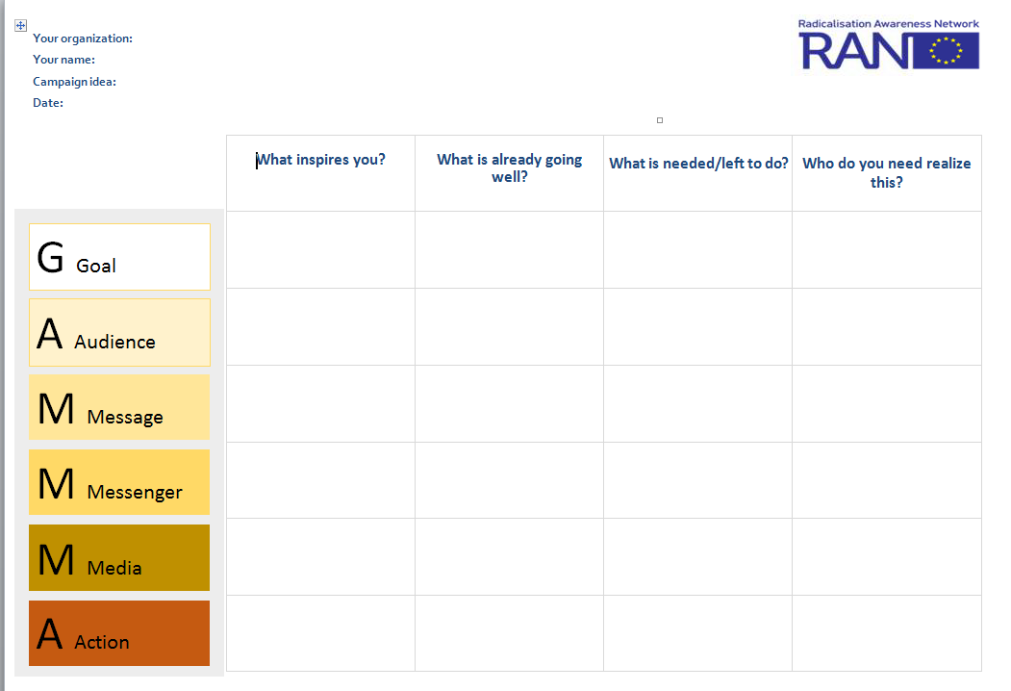

Slide 9
Dagens program
G Goal (mål)
A Audience (gruppe)
09.00 Velkomst
09.45 Beskrivelse af baggrunden
10.30 Kaffe
11.00 Hvordan udvikler du din onlinestrategi for modfortællinger/alternative fortællinger
12.30 Frokost
13.30 Sådan fungerer online
15.30 Te
16.15 Kapacitetsopbygning
17.00 Afslutning
M Message (budskab)
M Messenger (budbringer)
M Media (medier)
A Action (handling)
Notes:
Program efter emne
Beskrivelse af baggrunden
GAMMMA-metoden
Voldelig ekstremisme eller terroristiske budskaber
Modfortællinger og alternative fortællinger online
Sådan udvikler du din onlinestrategi for modfortællinger/alternative fortællinger
Onlinekampagner
Kommunikationsstrategier
Skab kontakt online – involvér offline
Hvad er dit mål?
Hvem er din målgruppe?
Hvad er dit budskab?
Hvem er budbringeren?
Tre kampagneskabeloner
Sådan fungerer online
Fra strategi til handling
Online = dynamisk dialog
Hvordan vil du påvirke adfærdsændring?
Tre store platforme for sociale medier
Er du på rette spor?
Hadefulde udtalelser online: Hvad skal du gøre?
Værktøjer, manualer, instruktionsvideoer
Kapacitetsopbygning
Fra kapacitetsopbygning til opfordring til handling
SWOT-analyse
Samarbejde med civilsamfundsorganisationer og markedsføringsbureauer

Slide 10
Beskrivelse af baggrunden
09.45 – 10.30

Slide 11
Voldelig ekstremisme eller terroristiske budskaber
Plenumdiskussion
Hvilke former for online voldelige ekstremistiske eller terroristiske budskaber kender du?
Hvad er det, der tiltrækker din målgruppe? Hvorfor?
Notes:
Note til underviser
Forebyg afgrænsningspoblemer, før der opstår manglende afstemning mellem underviser og lærende
Spørg først ind til deltagernes faktiske erfaring og idéer, før du viser eksempler fra andre
10’

Slide 12
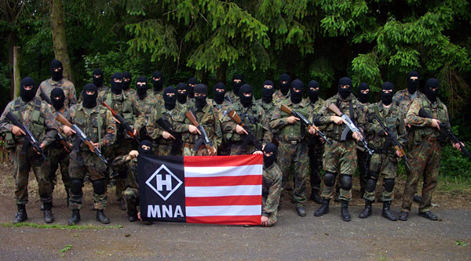
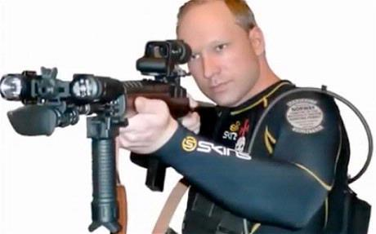

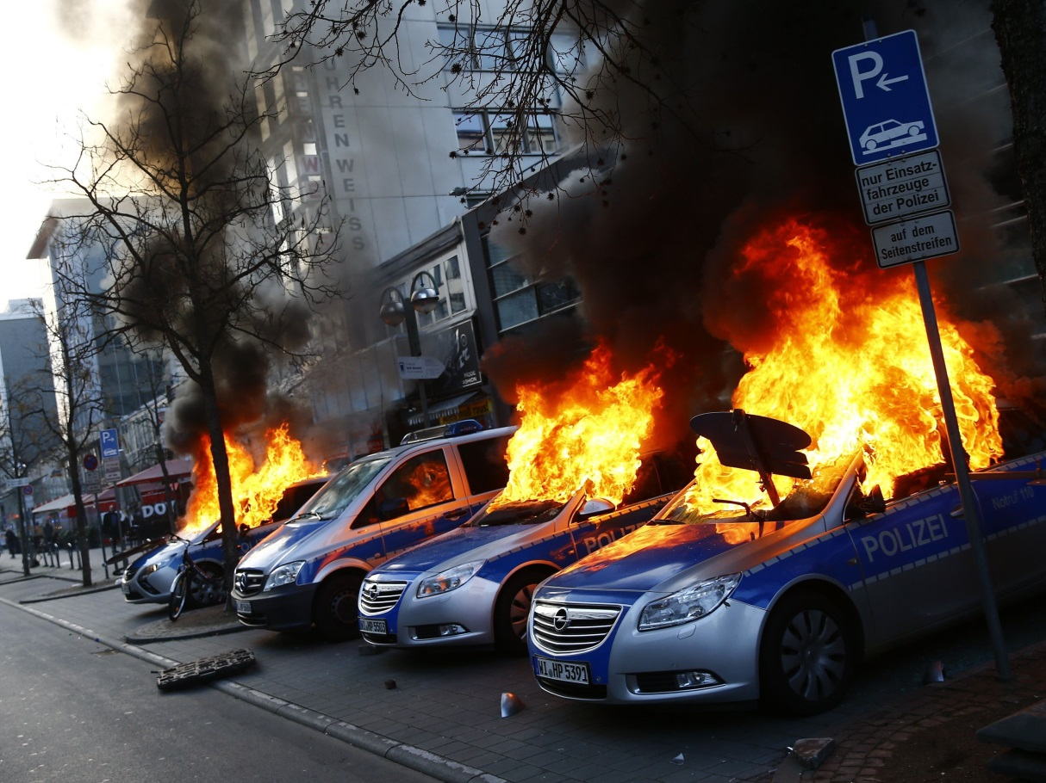
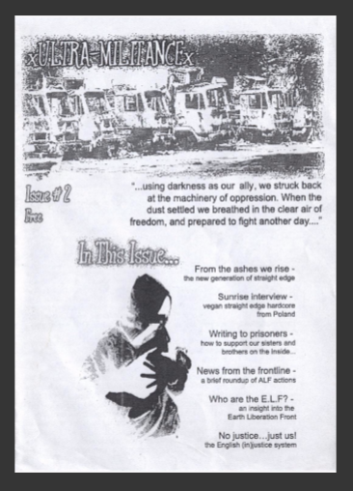


Slide 13
Definition
Voldelig ekstremisme
Fremme af, involvering i, forberedelse af eller på anden måde støtte til ideologisk motiveret eller begrundet vold med det formål at fremme sociale, økonomiske eller politiske mål
Radikalisering
Stigende parathed til at forfølge og/eller støtte—om nødvendigt med udemokratiske midler—vidtrækkende forandringer i samfundet, der er i konflikt med, eller udgør en trussel mod den demokratiske orden
Notes:
RAN’s tilgang til effektiv håndtering af radikalisering sammenfattes som det såkaldte “RAN DNA”.
Involvering og uddannelse af fagfolk i felten er afgørende: Disse fagfolk vil være det første professionelle kontaktpunkt, som udsatte personer møder. For at kunne have en forebyggelsesstrategi skal de kunne aflæse tegn på radikalisering, og vide hvordan de skal søge hjælp til at forholde sig til disse signaler, samtidig med at de bevarer et positivt forhold til den enkelte.
Forebyggelse er væsentligt: Det er afgørende at investere i indsatser, der er rettet mod fjernelse af udklækningsstederne for radikalisering med det formål at forhindre disse processer eller bremse dem så tidligt som muligt.
En strategi, der involverer flere agenturer, er afgørende: For at kunne forhindre radikalisering og sikre udsatte personer er et samarbejde mellem flere agenturer nødvendigt for at sikre et konsistent og pålideligt netværk. I dette netværk kan der deles ekspertise og oplysninger, der kan diskuteres cases, og der kan aftales og deles ejerskab til de foranstaltninger, der bedst kan træffes. Disse netværk bør være kombinationer mellem retshåndhævelse, professionelle omsorgsorganisationer samt ngo'er og lokalsamfundsrepræsentanter.
Skræddersyede indsatser, der er tilpasset lokale forhold, er afgørende: Hver enkelt udsatte person er forskellig, og sagerne skal derfor behandles hver for sig. Det er vigtigt at forstå den enkeltes baggrund, problemer, motivationer, frygt, frustrationer osv. for at kunne finde frem til en passende indsats. Ud over interne faktorer skal der også tages højde for eksterne faktorer, såsom den enkeltes sociale miljø og andre lokale omstændigheder, for at der kan tilbydes effektiv hjælp.

Slide 14
Sådan opfatter RAN radikalisering
Radikalisering er en proces
Det er vigtigt at trække en skillelinje mellem idéer, også selv om de er ekstreme, og voldelige handlinger, der opstår af ekstreme idéer
Det er vigtigt at fokusere på evnen til også at foretage en velfunderet sondring mellem forskellige typer af vold
Notes:
Radikalisering = proces med flere faktorer og forskellige veje
Unge (familier, lokalsamfund) er snarere ofre end lovovertrædere
Forebyggelse handler om at sikre tryghed for udsatte personer/lokalsamfund
RAN’s tilgang til effektiv håndtering af radikalisering sammenfattes som det såkaldte “RAN DNA”.
Involvering og uddannelse af fagfolk i felten er afgørende: Disse fagfolk vil være det første professionelle kontaktpunkt, som udsatte personer møder. For at kunne have en forebyggelsesstrategi skal de kunne aflæse tegn på radikalisering, og vide hvordan de skal søge hjælp til at forholde sig til disse signaler, samtidig med at de bevarer et positivt forhold til den enkelte.
Forebyggelse er væsentligt: Det er afgørende at investere i indsatser, der er rettet mod fjernelse af udklækningsstederne for radikalisering med det formål at forhindre disse processer eller bremse dem så tidligt som muligt.
En strategi, der involverer flere agenturer, er afgørende: For at kunne forhindre radikalisering og sikre udsatte personer er et samarbejde mellem flere agenturer nødvendigt for at sikre et konsistent og pålideligt netværk. I dette netværk kan der deles ekspertise og oplysninger, der kan diskuteres cases, og der kan aftales og deles ejerskab til de foranstaltninger, der bedst kan træffes. Disse netværk bør være kombinationer mellem retshåndhævelsesmyndigheder, professionelle omsorgsorganisationer samt ngo'er og lokalsamfundsrepræsentanter.
Skræddersyede indsatser, der er tilpasset lokale forhold, er afgørende: Hver enkelt udsatte person er forskellig, og sagerne skal derfor behandles hver for sig. Det er vigtigt at forstå den enkeltes baggrund, problemer, motivationer, frygt, frustrationer osv. for at kunne finde frem til en passende indsats. Ud over interne faktorer skal der også tages højde for eksterne faktorer, såsom den enkeltes sociale miljø og andre lokale omstændigheder, for at der kan tilbydes effektiv hjælp.

Slide 15
Hvordan skaber ekstremistiske grupper kontakt?
Mange typer voldelige ekstremistiske fortællinger
Højreorienteret ekstremisme, religiøst inspireret ekstremisme
Forskellige voldelige ekstremistiske ideologier har ofte kommunikationstilgange, der ligner hinanden:
  Push-faktorer og pull-faktorer
  Kombination af følelsesmæssig appel og meget rationelle argumenter
  Hoved (rationel) + hjerte (følelser) + mave (intuition)
Notes:
Eksempler på push-faktorer
Nærer problemer - eksklusion; stærk følelse af uretfærdighed; følelse af udmygelse; stiv binær tænkning; konspirationsteorier; offerfølelse
Nærer marginalisering - diskrimination; begrænset social mobilitet; lav uddannelse; arbejdsløshed; kriminalitet
Politiske fortællinger – primært "Vesten er i krig med Islam". Også tørklædeforbuddet; tegneseriekriser; islamofobi
Krav om ideologisk og religiøs legitimitet - dommedagsprofeti; voldelig fortolkning af Jihad; fornemmelse af, at Islam er under belejring og ønsket om at beskytte umma; forestillingen om, at Vesten er amoralsk sekularisme
Nærer kultur- og identitetskriser - kulturel marginalisering; mangel på tilhørsforhold til enten hjemlandets eller forældrenes samfund; forstærker religiøs solidaritet med muslimer rundt om i verden

Slide 16
Diskussion
1-til-1-tilgang?
Ekstremistisk
adfærd
Rekruttering
Opmærksomhedsskabelse
Udsat
Målgruppe?
(Meget forenklet model)
Notes:
Diskussion i plenum
Radikalisering har forskellige stadier. På hvilket stadie griber din organisation ind (ønsker din organisation at gribe ind)?
Forskellige former for interaktion med dine målgrupper. Hvad vælger du: Forebyggelse, alternativ fortælling eller modtale?
Lokal er nøglen. Hvordan kan sociale medier være et nyttigt værktøj for indgreb?

Slide 17
Kan onlinekommunikation være et værktøj til indgreb?
“Mange ting kan opnås ved at genbruge,
tilpasse og bygge videre på
andres vellykkede kampagner”
Notes:
Gode designere kopierer, fantastiske designere stjæler - det er et velkendt mundheld i de kreative industrier
Har du kampagner i tankerne, som inspirerer dig?
Nu vil vi præsentere et par eksempler på velkendte kampagner, der kunne inspirere dig til at komme med dine egne forslag:
Not Another Brother (Quilliam Foundation – James Russell)
Netz-gegen-nazis. Disse kampagner udførte aktivisme offline og præsenterede den online: http://www.netz-gegen-nazis.de
Disse eksempler er kun fokuseret på bekæmpelse af polarisering og tilbyder ikke alternative fortællinger eller modfortællinger. De peger på tegn på solidaritet og fællesskab

Slide 18
https://youtu.be/IjIQ0ctzyZE
Eksempel 1 #Notanotherbrother
Notes:
https://youtu.be/IjIQ0ctzyZE
Link henviser til Youtube-video, varighed 1:41’

Slide 19
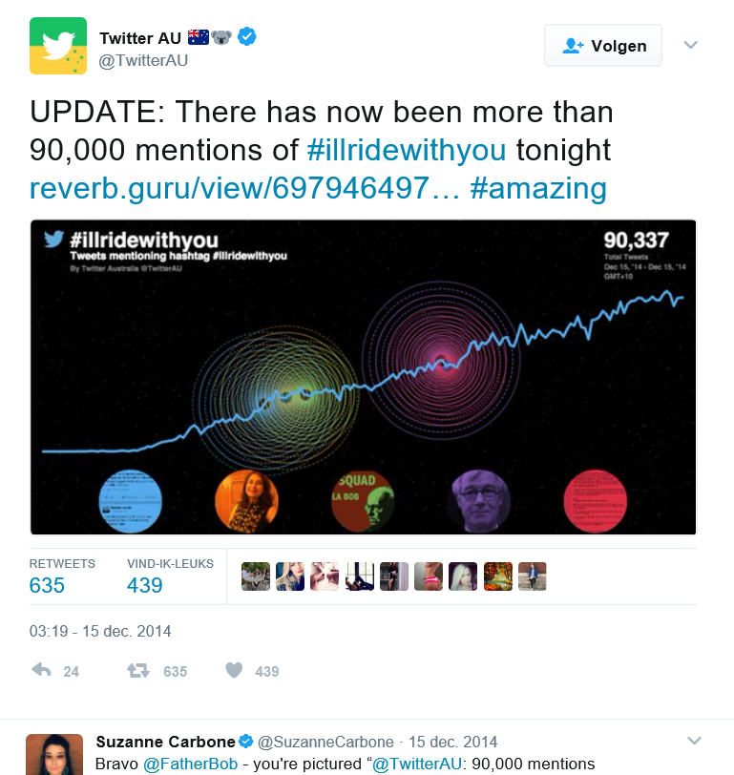
Link…
Eksempel 2
Notes:
Note til underviser: "I’ll ride with you" startede som en online-twitterkampagne direkte i kølvandet af en hændelse med racistiske fornærmelser i Australien. Hashtag'et og dets årsag blev overtaget af et nationalt uddannelsesprogram.
December 2014
Mandagens gidseltagningskrise i Sydney, Australien, er måske overstået, men omstændighederne omkring situationen, som stod på i 16 timer — og hvor tre mennesker, herunder gerningsmanden, døde og yderligere fire personer blev såret — er fortsat uafklarede. De motiver, der drev Man Monis, den mistænkte i episoden, eller de nærmere omstændigheder omkring den politiaktion, der satte en stopper for krisen, ved man kun meget lidt om.
Det var midt i denne tilstand af usikkerhed, at der dukkede en modreaktion op mod australske muslimer online. Efterhånden som rapporter om gidselsituationen — herunder pistolmandens religiøse identitet og nationalitet, samt eksistensen af et sort flag med ordene fra shehada, den muslimske trosbekendelse — kom det primære hashtag for episoden på Twitter, #SydneySiege, til at stå som eksponent for den lejlighedsvise og forudsigelige skyggeside af internettet. Fremmedfjendske og antimuslimske tweets blev lagt ud, og Australian Defence League, en ultrahøjreorienteret gruppe, truede med konfrontationer i den muslimsk dominerede forstad Lakemba i Sydney.
Facebook
På et tog opdagede en togpassager efter sigende en muslimsk kvinde, der var i færd med at tage sin hijab af, angiveligt af frygt for at blive udset som et mål. Passageren bad hende tage den på igen og tilbød i solidaritet at følges med hende. Og sådan startede #IllRideWithYou. Hashtag'et gik viralt og hitter stadig overalt i verden, timer efter afslutningen af gidselkrisen.
Kilde: https://www.theatlantic.com/international/archive/2014/12/illridewithyou-hashtag-sydney-siege-anti-islam-australia/383765/

Slide 20

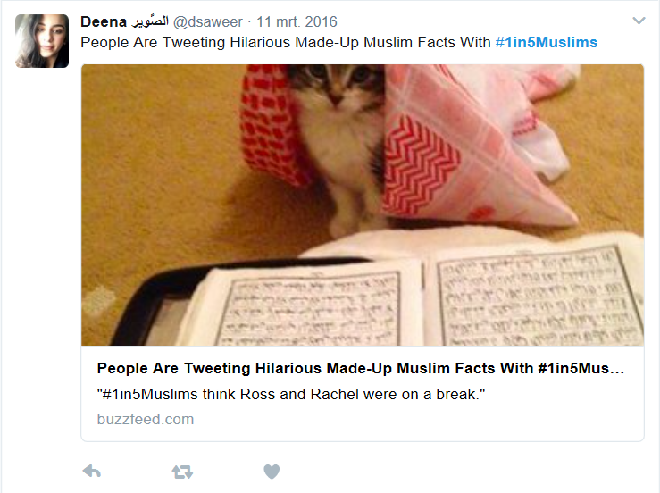
Eksempel 3

Slide 21

Notes:
Donate the hate
Kampagne, hvor hver eneste indberettede hændelse af hadefulde udtalelser konverteres til en donation til flygtninge.
https://www.youtube.com/watch?v=ykH6peLv1wk (video fjernet)
http://www.hasshilft.de/index_en.html

Slide 22
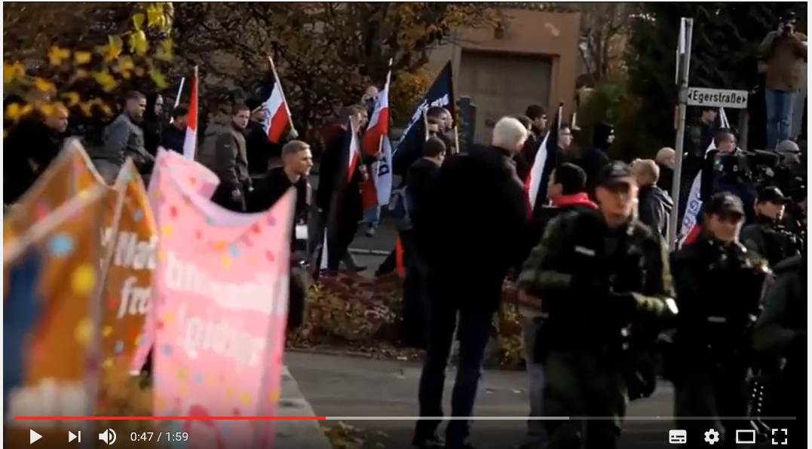
Notes:
https://www.youtube.com/watch?v=6aY2ILXeN64
Nazis against Nazis - Exit Deutschland Campaign Wunsiedel [English]
Nazis against Nazis
Under en protest march af nynazister gav gav bl.a. velgørende flygtninge organisationer en donation for hver meter, de marcherede.
Video: https://www.youtube.com/watch?v=KvjIYl_Nlao
Websted: http://www.exit-deutschland.de/english/

Slide 23
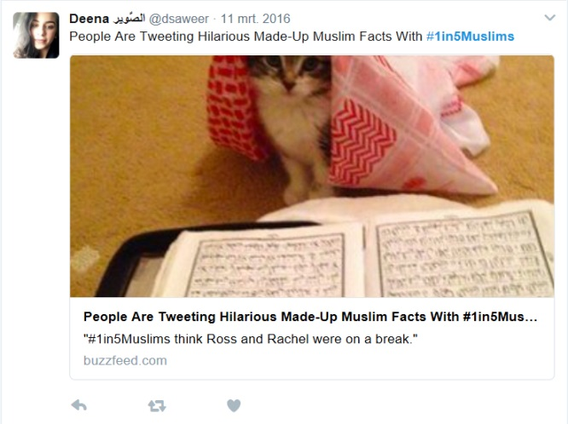

Refleksion i plenum
Hvad så du? Hvad følte du?

Slide 24
Kaffepause
10.30 – 11.00

Slide 25
Sådan udvikler du din onlinestrategi
11.00 – 14.30 (inkl. frokostpause)

Slide 26
Onlinekampagner: hvorfor?
Du gør det muligt for folk at blive hørt
Du oplyser din målgruppe
Du opbygger et netværk
Notes:
Dette dias og de følgende 3 diasser definerer, hvad det vil sige at føre kampagne. Her deler vi også nogle tips om forholdet mellem online – offline.
Internettet er et åbent rum. Folk vil give dig svar på tiltale. Både tilhængere og modstandere vil svare på dine posts, tweets og videoer.
Eksempel: #Blacklivesmatter er ikke koordineret fra ét punkt.
Onlinekampagner defineres af Twitter som ‘at samle trådene’ > folk deltager i den samtale, som du starter, og vil tilføje deres egne holdninger og erfaringer.

Slide 27
Kommunikationsstrategier
Daglig
Kampagner
Reaktion
Notes:
Daglig kommunikation omfatter
Bestræbelser på at gøre din organisation og aktiviteter kendt blandt dine målgrupper
Løbende information bl.a. om aktivitetsplaner
Deling af fakta og tal, der er af betydning inden for dit interesseområde
Rapporter og pressemeddelelser, der informerer den brede offentlighed om dine aktiviteter og resultater
Årsberetninger osv.
Reaktiv kommunikation omfatter
Pressemeddelelser, møder, opslag, tweets osv., som følger (umiddelbart) efter en eller anden ekstern begivenhed, f.eks. et terrorangreb, en provokerende udtalelse fra en politiker, en byrådsbeslutning, osv.
Formålet er at markere din holdning, og/eller at inddrage folk i at dele din holdning til begivenheden og/eller bekæmpe virkningerne af begivenheden, f.eks. et dårligere image af din målgruppe i offentligheden.
Den kan være en del af en bredere kampagne, men den kan også være en enkeltstående kommunikationsindsats.
Kampagner
En kampagne er en sammenhængende og konsistent samling af indsatser, bestræbelser, midler og budskaber i en given periode med en klar målsætning, der kan genkendes både af dine egne medarbejdere og frivillige, og af din målgruppe og/eller offentligheden. Formålet kan formuleres i en opfordring til handling. Du ønsker, at folk begynder (eller holder op med) at gøre noget. F.eks. købe en bil, stemme på en kandidat, ansøge om et stipendium eller abonnere på dit nyhedsbrev. En kampagne har altid en klart defineret målgruppe. I en god kampagne er alle bestræbelser fokuseret på denne målgruppe og ikke på tredjeparter. Du skal imidlertid ikke være blind for den reaktion, som din kampagne kan udløse hos andre grupper end din målgruppe. Det kan blive klart, at du ikke kan se bort fra disse reaktioner, hvis de griber ind i din strategi.

Slide 28

Notes:
Kommunikations- og kampagnestrategier kombinerer altid online- og offlineindsatsen
"Noteingang" er et gammelt eksempel på en vellykket tysk kampagne, der havde til formål at bekæmpe voldelige og racistiske angreb i det 21. århundredes første år.
Stadig lang tid inden internettet blev almindeligt udbredt.
Den bestod blandt andet af vinduesskilte, som barejere, butiksejere og privatpersoner kunne sætte på deres døre og vinduer, og som indikerede, at her var der sikre steder, hvor folk kunne flygte hen, hvis de blev angrebet eller truet på gaden.
Interessant er den hast, som denne denne kampagne spredtes med (på trods af manglen på medier som Twitter eller Facebook) samt dens enkelhed og klare budskab.

Slide 29
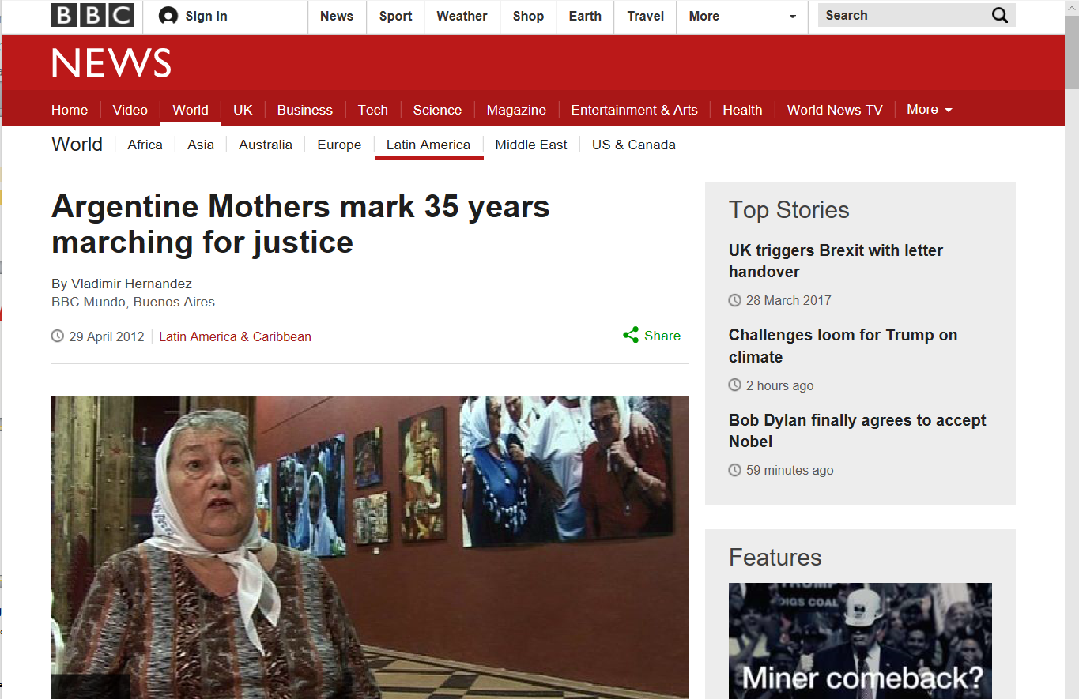
Notes:
Mødre af Plaza de Mayo (35 jaar)
http://www.bbc.com/news/world-latin-america-17847134

Slide 30
Kampagnestrategi
G Goal (mål)
A Audience (gruppe)
Hvad er dit mål?
Hvem er din målgruppe?
Hvad er dit budskab?
Hvem er din budbringer?
Besvarelse af disse spørgsmål vil hjælpe dig med at opbygge en effektiv onlinekampagnestrategi omkring dine alternative fortællinger eller modfortællinger
M Message (budskab)
M Messenger (budbringer)
M Media (medier)
A Action (handling)
Notes:
Disse spørgsmål fører dig gennem processen med at forberede en vellykket kampagnestrategi for modfortællinger/alternative fortællinger
De er med til at få dig til at forstå spørgsmålene HVORFOR og HVAD i din kampagne.
Svarene hjælper dig med at forstå forholdet mellem dit mål, din målgruppe og formen og indholdet af dit budskab.
Ganske enkelt: forstår du, hvad det er, du gør? Er dine aktioner den mest effektive måde at gennemføre det, du overvejer, set i lyset af din målgruppes tanker, holdninger, værdier og adfærd?

Slide 31
Hvad er dit mål?
G Goal (mål)
A Audience (gruppe)
Status i plenum
At give information, fakta og tal?
At inddrage folk?
At afmystificere besnærende ekstremistiske budskaber?
Afradikaliseing?
…?
M Message (budskab)
M Messenger (budbringer)
M Media (medier)
A Action (handling)
Notes:
Kampagnemål for modfortællinger/alternative fortællinger: eksempler
Vis din organisation og dens aktiviteter
Skab større opmærksomhed om din humanitære sag
Opbyg et onlinestøttefællesskab
Spred overbevisninger og/eller politiske budskaber
Direkte modfortællinger ved ekstremistisk propaganda
Inddrag din målgruppe og dens omgivelser
Ad 3: Opbygning af et online støttefællesskab, f.eks. Digital Nun: https://twitter.com/digitalnun?lang=en, http://www.benedictinenuns.org.uk/Community/Community/prayerline.php
Ad 6: Styrkelse af civilsamfundsorganisationers kunde grupper/medlemmer, så de kan sprede deres egne budskaber, f.eks. ‘Conscious Creators’ (Luke Newbold)
Andre mål er f.eks.
interaktiv onlinekampagne som twitter hashtagkampagnen "bring back our girls", men brug en mindre målestok, der er realistisk for civilsamfundsorganisationer,
kampagne for alternative fortællinger om f.eks. karriere rådgivning/livsfærdigheder, osv. https://www.barclayslifeskills.com/ som positiv fremadskuende onlinefortællinger, der er inkluderende og således står i modsætning til de negative bagudskuende ekstremistiske fortællinger om isolationisme og afsondring fra samfundet

Slide 32
Mål: Hvor starter jeg?
DIN unikke kapacitet eller mulighed Hvorfor DIG?
Målet er altid adfærdsændring
At starte eller udvise en ny adfærd
At holde op med at gøre noget ødelæggende
At forhindre, at der opstår en negativ eller skadelig adfærd
At ændre eksisterende adfærd
Notes:
Gør rede for:
En onlinekampagne skal bygge på allerede eksisterende aktivitet/image/holdning i din organisation.
Den starter fra det øjeblik, du spørger dig selv, hvorfor du mener, at du er den rette person/organisation til at skabe ændring hos medlemmer af din målgruppe.
Hvorfor tror du, at de vil lytte til dig? Hvad gør dig til en troværdig stemme? Hvordan ser din målgruppe på dig?
Nyttigt spørgsmål: Har dine værdier nogen gennemslagskraft i forhold til din målgruppes adfærd?
Se f.eks. Circle of Influence – Circle of commitment af Covey
Kilde: Alicia Kearns, dias nr. 2 Hvor starter jeg?

Slide 33
Definér dit mål
Hvordan definerer du klare mål og indikatorer for succes
Gør det målbart
Gør det småt
Gør det enkelt og konkret
Gør det tidsbegrænset
Notes:
Hvordan definerer du klare mål og indikatorer for succes?
Det skal du gøre for at overvåge og måle virkningen løbende. Fortsat overvågning vil hjælpe dig med to ting:
Den vil hjælpe dig med at forstå, om du har valgt den rette strategi i din kampagne, og om din indsats skaber de ønskede resultater. Hvis du f.eks. ønsker at mobilisere 100 personer på 10 uger, skal antallet af nyligt mobiliserede personer vokse med 10 om ugen.
Den vil hjælpe dig med at forstå, hvad de stærke punkter er, samt manglerne i din kampagne. Den vil gøre det muligt for dig hele tiden at forbedre og tilpasse din kampagne. Hvis der f.eks. ikke er nogen respons på dine Facebook-opslag, skal du måske genoverveje, om Facebook er den rigtige platform for at kommunikere med dem.
Som en regel kan du ikke måle stigninger eller fald i graden af radikalisering hos din målgruppe, da din organisation ikke er udstyret til at gennemføre denne type forskning/undersøgelse; Og da der ikke er noget direkte forhold mellem din kampagneindsats og ændringen i adfærd/tankegang/handling hos din målgruppe.
Men du kan dog måle antallet af personer, der kontakter dig eller din organisation.
Eksempel: stigning på x deltagere i din aktivitet, frivillige i din organisation, ansøgninger om støtte, rådgivning inden for en nærmere fastsat periode

Slide 34
Eksempel på intelligente målsætninger
Vanskeligt at opnå
30 % reduktion senest i maj 2017 i antallet af muslimske mænd mellem 35-45 fra Birmingham og Tower Hamlets, der rejser til Tyrkiet/Syrien/Irak for at blive udenlandske terroristkrigere.
Realistisk at opnå
En stigning over seks måneder på 65 % i antallet af 13-18-årige piger fra South Thanet, der kontakter din telefonlinje for at få råd om en veninde eller risikoen for at blive radikaliseret af højreorienterede voldelige ekstremistiske grupper for at reducere antallet af personer, der radikaliseres i dit område.

Slide 35
Øvelse
Individuel forberedelse (10 min.)
Definer målet for (den nuværende onlinekampagne af) din organisation
Gør det målbart, småt, enkelt og konkret, tidsbegrænset
Sammenlign resultaterne i små grupper på hver 3 personer (10 min.)
Notes:
Nyttige spørgsmål:
Hvor mange personer fra målgruppen vil blive nået?
Hvad er en opfordring til handling?

Slide 36
Hvem er din målgruppe?
G Goal (mål)
A Audience (gruppe)
Hvordan modtager og overfører den oplysninger?
Hvad er dens online-miljø?
Hvilke omstændigheder lever den under?
Hvilket sprog gør den brug af?
Hvad er dens erkendelsesevne?
M Message (budskab)
M Messenger (budbringer)
M Media (medier)
A Action (handling)
Notes:
Sigt specifikt på din målgruppe: specificer, specificer, specificer
Udsatte unge, forældre, familie, venner, lærere …?
Kvinde, mand? Kulturbaggrund?
Grad af social inklusion? Indkomst? Uddannelse?
I arbejde/arbejdsløs?
Socialt miljø: beskyttende eller eftergivende?
Ny i forhold til radikaliseret tankegang eller allerede radikaliseret?
Hvor bor den?
Religiøst inspireret eller politisk inspireret?
Åben for udveksling af holdninger og idéer?
Se følgende dias for flere spørgsmål vedrørende de særlige kendetegn ved din målgruppe.
Se ligeledes dokumentet “How to Identify Target Audience” af EFD. Dette vil blive sendt til deltagerne.

Slide 37
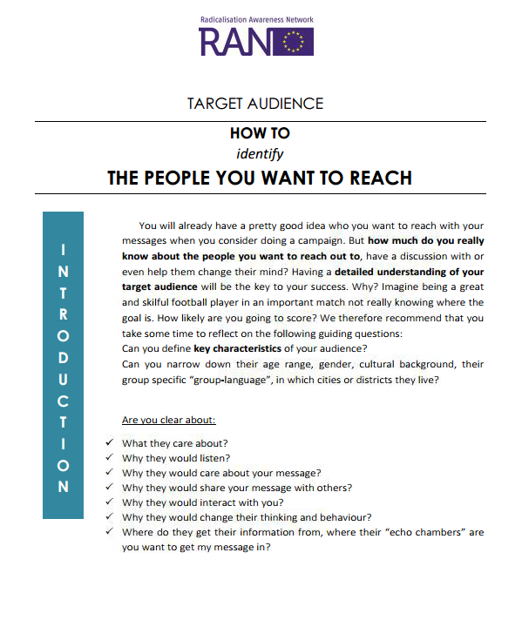

Slide 38
Notes:
Kender du din målgruppe godt?
Stil dig selv de rette spørgsmål
NB. Se ligeledes forrige og næste dias for eksempler på spørgsmål
Skemaet er blevet baseret på erfaring med udvikling af kommercielle markedsføringsstrategier.
Fra præsentation af Alicia Kearns:
Hvordan modtager og overfører den oplysninger?
Hvilke omstændigheder lever den under?
Hvilket sprog gør den brug af?
Hvad er dens erkendelsesevne?

Slide 39
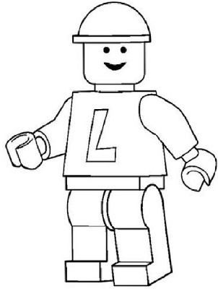
Kender du din målgruppe godt?
Hvem er du?
Øvelse
Del jer op i 3 eller 4 grupper
Hvis din målgruppe er 1 person…
Lav en tegning
Diskuter den pågældendes karakteristika med din gruppe
Stil hinanden spørgsmål, der er med til at gøre billedet mere detaljeret
20 min.
?
Notes:
Omdeling af tegnepapir
Spørgsmål kan hjælpe med til at gøre tegningen mere detaljeret:
Hvad er din målgruppes gennemsnitsalder?
Hvad taler du med din målgruppe om?
Hvad er et centralt samtaleemne blandt personer fra din målgruppe?
Hvordan ser din målgruppes sociale miljø ud?
Hvordan modtager og overfører den oplysninger?
Hvilke omstændigheder lever den under?
Hvilket sprog gør den brug af?
Hvad er dens erkendelsesevne?
Differentier i forhold til forskellige målgrupper:
Unge, forældre, sociale omgivelser
Migranter, lav/høj indkomst, lav/høj uddannelse, i arbejde/arbejdsløs
Inkluderet eller ekskluderet fra samfundet
Religiøst inspireret eller politisk inspireret
Socialt miljø: beskyttende eller eftergivende
Interesseret i radikale idéer, erfaring med radikale idéer
Passiv målgruppe for propaganda eller aktiv i ekstremistiske fortællinger
Niveau af radikale idéer og radikal adfærd: åben for udveksling af holdninger og idéer

Slide 40
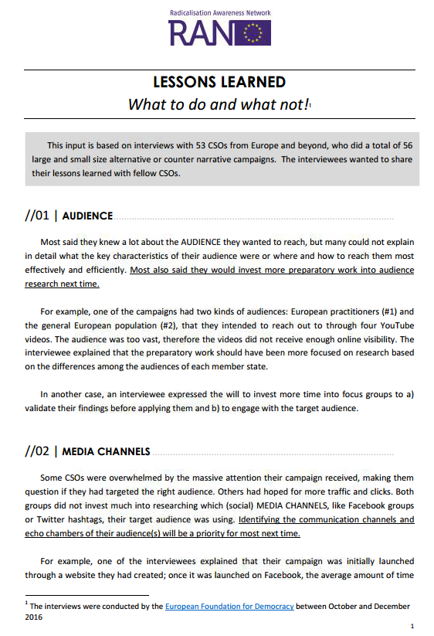
Hvad skal du gøre, og hvad skal du ikke gøre
Målgruppe
Mediekanaler
Overvågning og evaluering
Opfordring til handling
Indsatser
Notes:
Se erfaringsdokumentet ‘What to do and what not’ fra European Foundation for Democracy.
Viden fra tidligere kampagner, baseret på mere end 50 interview, som EFD har gennemført med ngo'er, samt gennemgang af relevant litteratur og evalueringer.

Slide 41
Frokostpause
12.30 – 13.30

Slide 42
Hvad er dit budskab?
G Goal (mål)
A Audience (gruppe)
Fortæl mig dit budskab…
M Message (budskab)
M Messenger (budbringer)
…er det positivt
eller er det kritisk?
M Media (medier)
A Action (handling)
Notes:
Gruppediskussion 10 min.
Alternative fortællinger
Positiv historie, afspejler gruppeidentitet
Inklusionsorienteret, inddragende
Baseret på din organisations styrke eller initiativ
Du hører til, du passer ind, du kan lykkes
Opfordring til handling
Modfortællinger
Reaktion eller indhold skabt for at bekæmpe ekstremisme og hadefulde udtalelser online
Udfordr voldelig ekstremisme gennem teologi, humor, udstil hykleri og løgne
Miskreditér, dekonstruer, afmystificer voldelig ekstremisme
Reference
RAN C & N workshop om jihadist propaganda, og hvordan der skal reageres herpå, 3.–4. oktober 2016

Slide 43
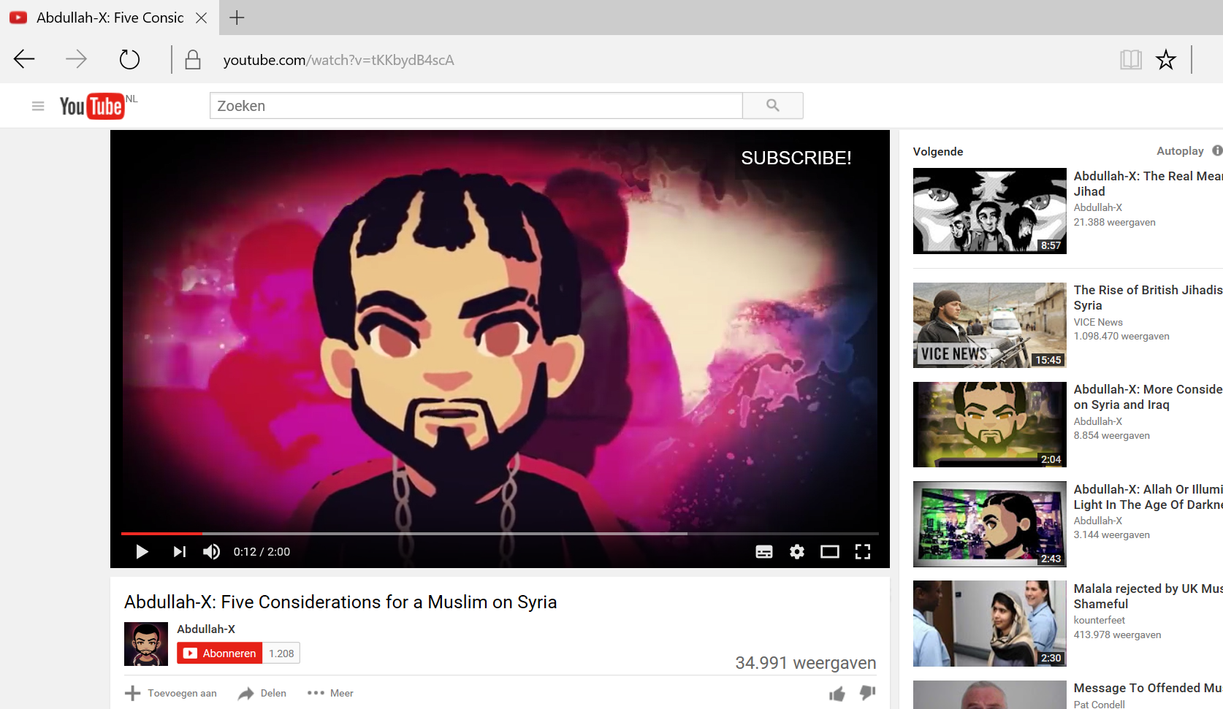
Notes:
Abdullah-X: Five Considerations for a Muslim on Syria
Eksempel på modfortælling: grunde til ikke at rejse til Syrien.
https://www.youtube.com/watch?v=tKKbydB4scA

Slide 44
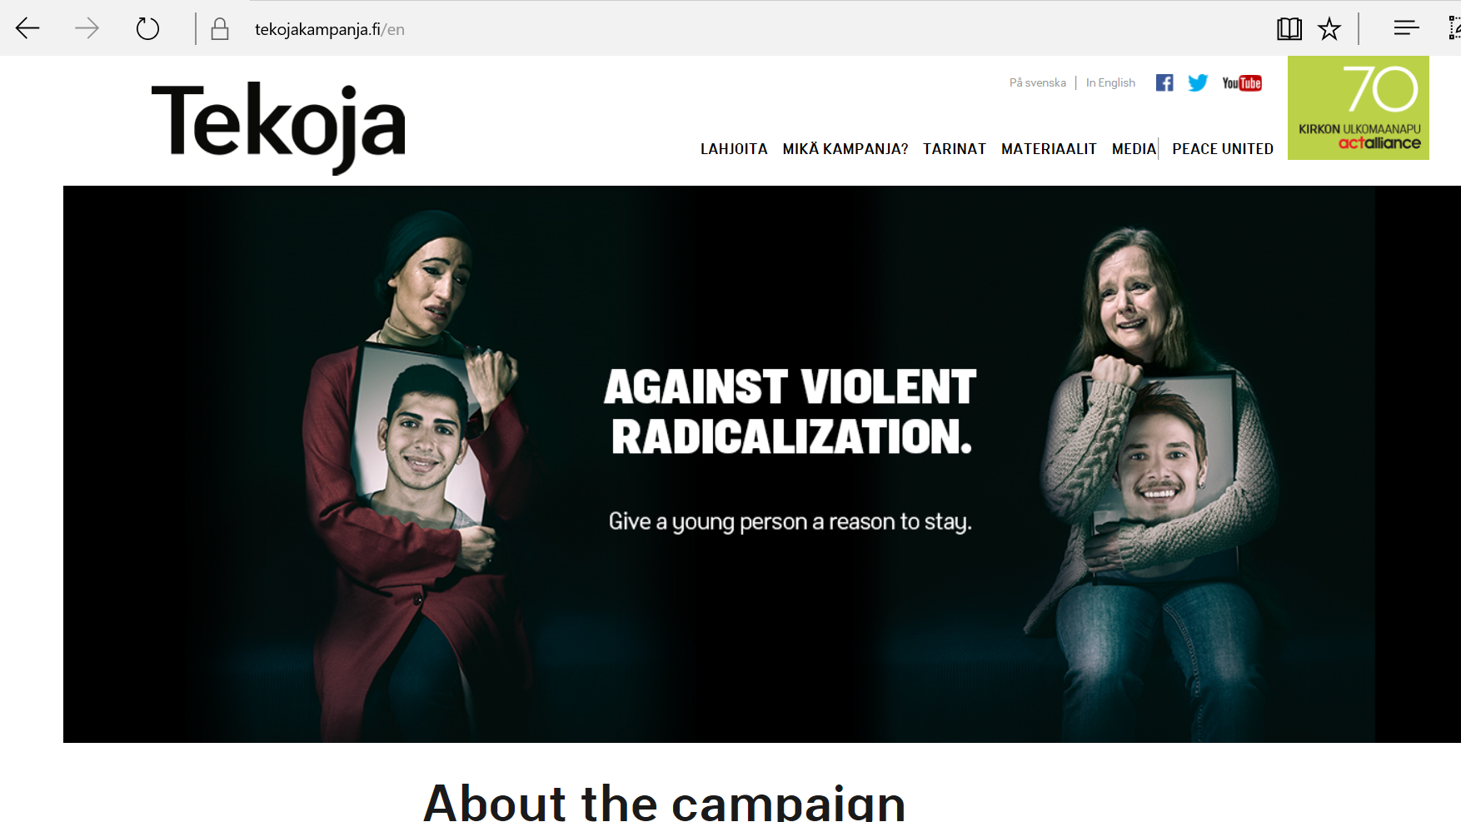
Notes:
Eksempel på modfortællingskampagne fra Finland
https://www.tekojakampanja.fi/en/
Emnet for handlingskampagnen for 2015 gennemført af den finske Church Aid var unge og voldelig radikalisering. Formålet med kampagnen var at skabe øget opmærksomhed om de faktorer, der driver folk til at slutte sig til voldelige ekstremistiske grupper, og fremlægge praktiske metoder til forebyggelse af voldelig radikalisering både i Finland og i konfliktområder

Slide 45
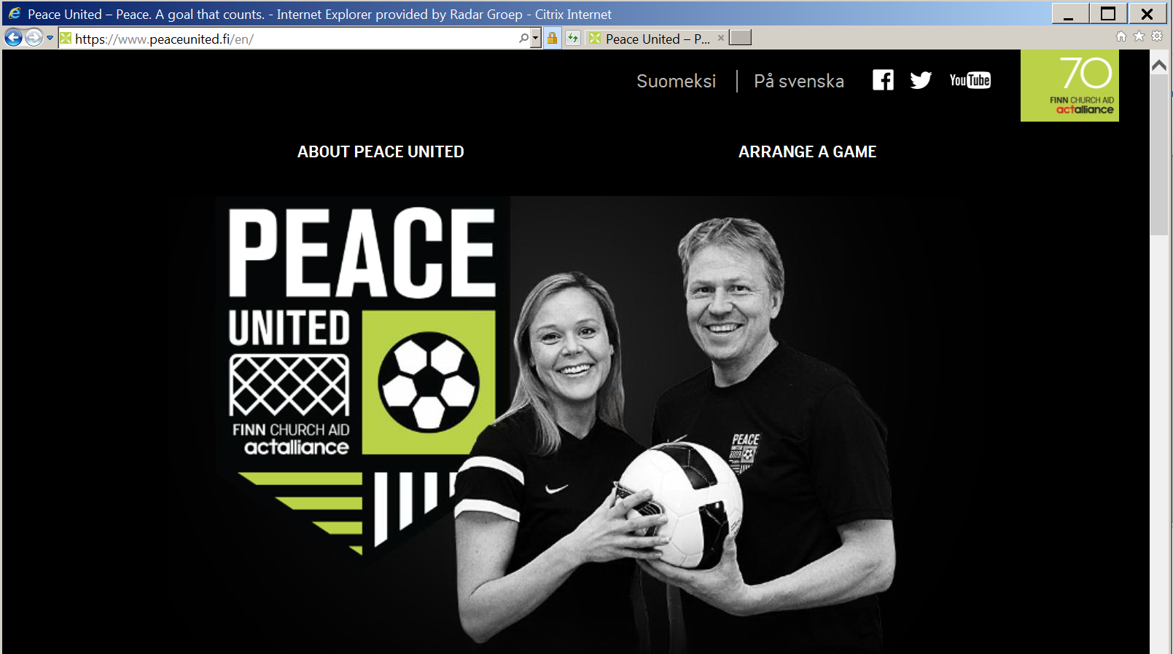
Notes:
Eksempel på en kampagne for alternative fortællinger gennemført af den finske kirke: fodbold forener.
https://www.peaceunited.fi/en/
Fodboldkampagnen Peace United har både online- og offline-elementer: videoer, brætspil, test og quizzer osv.
Publikationer finder her: https://www.peacemakersnetwork.org/our-work/thematic-expertise/

Slide 46
Sådan skaber du kreativt indhold
Hav altid dine kampagnemål for øje!
  Hvis dit mål er at interagere med din målgruppe, kan du tilrettelægge indhold, der er tilstrækkeligt interessant til at sætte en dialog i gang
  Hvis du ønsker, at din målgruppe skal skride til handling, hvordan vil du så overbevise dem?
  Hvis du ønsker, at de skal lære noget, må du ikke optræde som lærer
Levér indhold med merværdi, vær sjov og interessant!

Slide 47
Hvem er budbringeren?
G Goal (mål)
A Audience (gruppe)
Diskussion i plenum
Budskabet og budbringeren i følgende eksempler …
… er de troværdige, konsistente,
overbevisende, sammenhængende?
M Message (budskab)
M Messenger (budbringer)
M Media (medier)
A Action (handling)

Slide 48
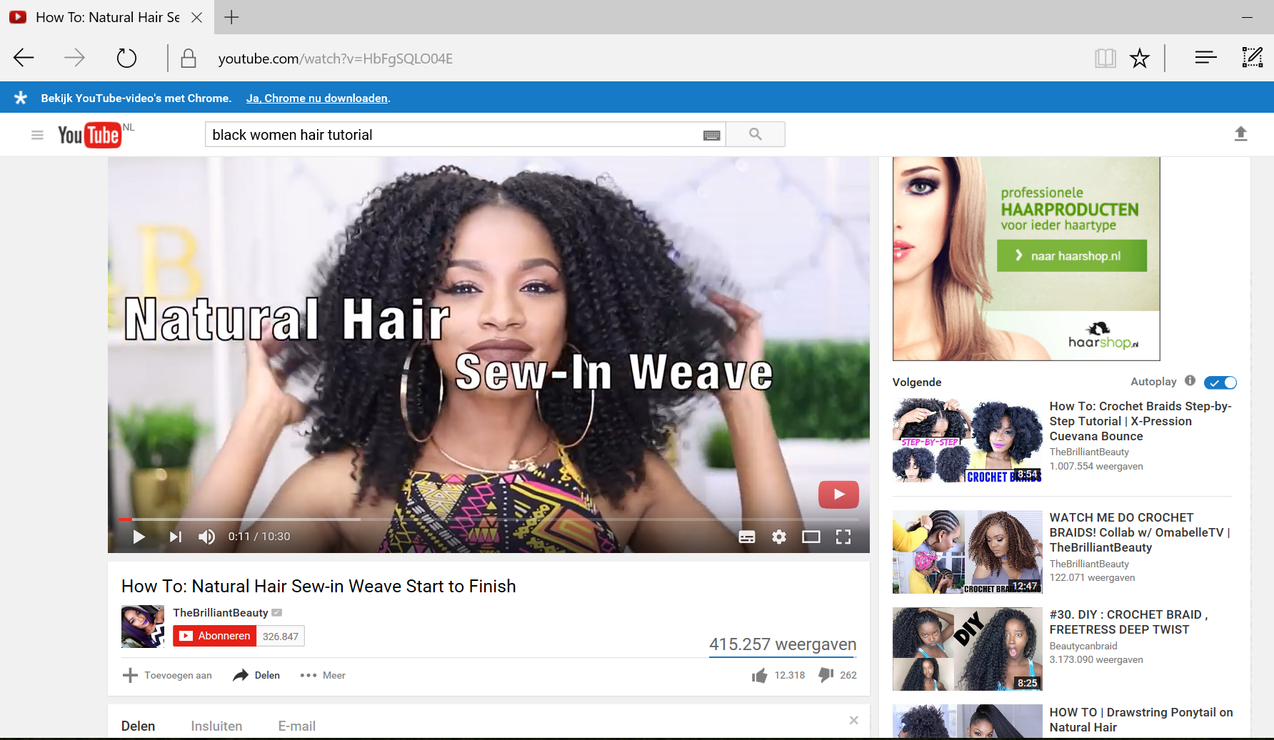
Eksempel
Video van black hair
Notes:
Eksempel på en troværdig budbringer:
På YouTube finder du mange gør-det-selv-videoer med anvisninger fra sorte kvinder om, hvordan man sætter sit hår. Herunder bl.a. hvordan man syr extensions ind i naturligt hår, hvordan man laver krøller i sort hår, eller hvordan man laver blondeparykker med pandehår. Disse videoer lægges op på YouTube af kvinder, der lagde mærke til, at disse typer skønhedsprogrammer ikke blev vist i de normale fjernsynskanaler. Sorte kvinders interesse for skønhedstips blev ignoreret.
Derfor begyndte folk fra “målgruppen” at lave denne type videofilm selv. Det gør dem meget troværdige.
https://youtu.be/HbFgSQLO04E

Slide 49
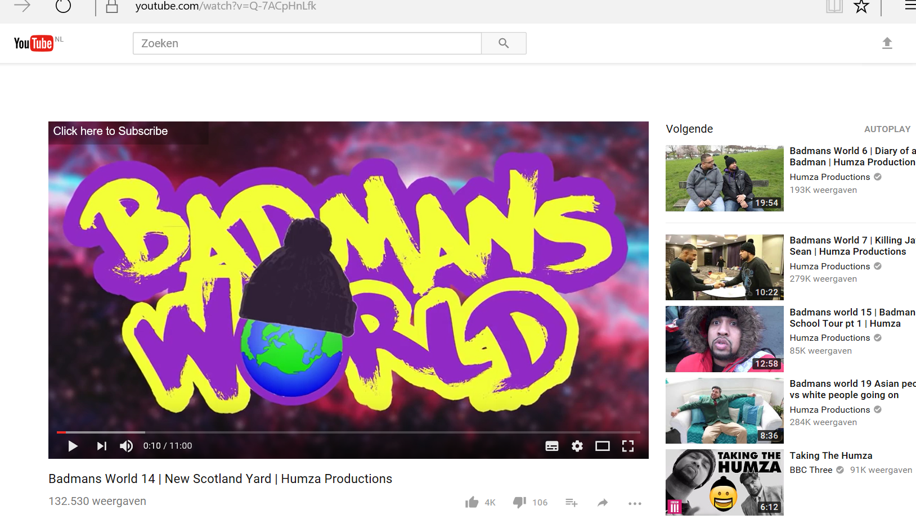
Notes:
Eksempel på troværdig stemme
Humza Arshad: Badmans World 14 | New Scotland Yard | Humza Productions
https://www.youtube.com/watch?v=Q-7ACpHnLfk

Slide 50
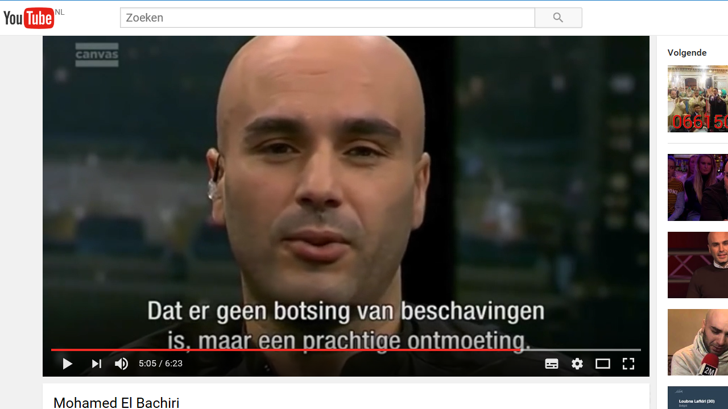
Notes:
Mohamed El Bachiri
Jihad of love - also a book
https://t.co/KIn4Wv78ZI

Slide 51
Troværdighed er nøglen til succes
Ofte har budbringeren større held, når målgruppen opfatter den pågældende som troværdig
Ofte, men ikke altid, øges troværdigheden, når budbringeren
er både overbevisende og sammenhængende
bruger både fakta og tal samt følelser og overbevisning
Notes:
Note til underviser
Budbringer kan være en person eller en troværdig stemme på en anden måde, f.eks. tv- eller radiostation eller websted
Det, der er vigtigt, er, at budbringeren og dennes budskab “passer”. En videnskabsmand eller politiker kan være en troværdig stemme, når vi taler om videnskabelige fakta eller en politisk debat.

Slide 52


Hoved
Hjerte
Mave
Budbringer
Målgruppe
Notes:
Øvelse: Refleksion to og to
Hvem er budbringerne i din fortælling?
Hvordan relaterer de til din målgruppe?
Omdel tegnepapir med billede af budbringer.

Slide 53
Halvleg!
G Goal (mål)
A Audience (gruppe)
Vi har de første byggeklodser til din kampagnestrategi klar!
M Message (budskab)
M Messenger (budbringer)
M Media (medier)
A Action (handling)
Notes:
Forklaring: Dette dias introducerer de næste dias, hvor vi vil forklare om brugen af kampagneskabeloner
Nu ved du, hvordan du definerer dit mål, din målgruppe og dit budskab, vi har de første byggeklodser, som vi kan bruge til at opbygge en kampagneplan.
Introduktion til EFD's tre skabeloner.
Her er enkle instrumenter for ngo'er/civilsamfundsorganisationer, der gerne vil starte en kampagne for modfortællinger og alternative fortællinger.
Inklusive praktiske kampagnetips og trin for ngo'er, også ngo'er med begrænsede ressourcer og kun lille erfaring på kommunikationsområdet.
Materialet indeholder henvisninger til mere indgående undervisningsmateriale/håndbøger

Slide 54
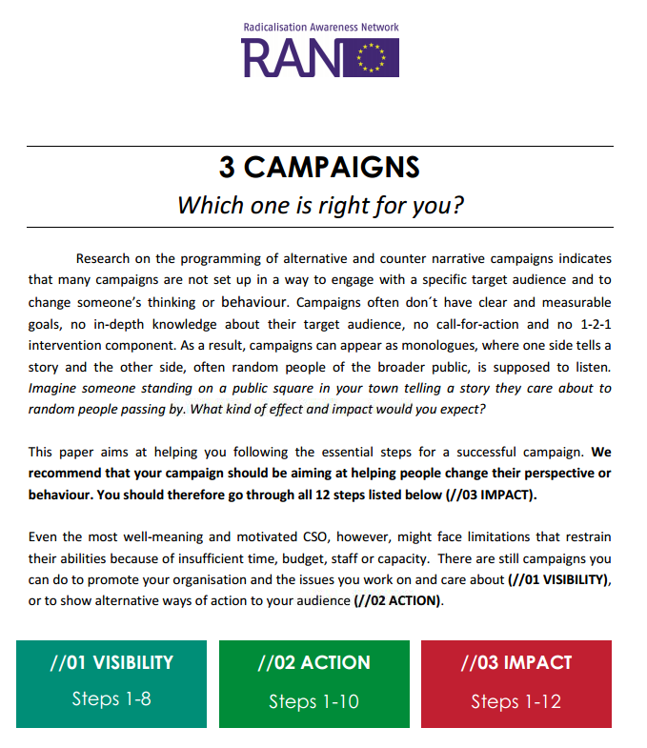
Nyttigt værktøj: kampagneskabeloner
1. Synlighed
Kik grundigt på vores arbejde!
2. Handling
Her er, hvad du kan gøre!
3. Virkning
Kom i dialog med dem og få dem til at ændre mening
Notes:
Introduktion til dokument 3 "Kampagner – Hvilken er den rette for dig"?
Dette dokument indeholder en skabelon i tre trin for en vellykket kampagne for modfortællinger og alternative fortællinger.
Dokumentet er blevet udarbejdet af European Foundation of Democracy, baseret på tidligere kampagneerfaringer
De tre etaper omfatter tilsammen 12 trin. Disse trin giver dig et afsæt for den ideelle forberedelse af din egen kampagne.
Synlighed
Definer dit mål: Gør det klart, realistisk og målbart
Kend din målgruppe: Invester tid til at finde og forstå din målgruppe
Vælg en målgruppe: Prøv at indsnævre din målgruppe mest muligt
Overvåg og evaluer: Opstil målemetoder og værktøjer for sociale medier
Vælg dine medier: Brug kun medier, som din målgruppe anvender
Tilpas dit budskab: Udvikl budskaber, som din målgruppe vil interessere sig for
Find en budbringer: Vælg en budbringer, som målgruppen finder troværdig
Sørg for din sikkerhed: Forbered dig på verbale overfald og trusler
Handling
Lyt til feedbacken: når du ud til de rigtige mennesker?
Opfordring til handling: Hvad bør målgruppen gøre nu? Hvordan kan den hjælpe?
Virkning
1-2-1 indsats: Tag individuel kontakt, få en samtale i gang, få den til at tænke sig om (igen) eller giv den handlemuligheder
Bliv ved med at lære: Invester i en omfattende evaluering, så du står endnu bedre rustet næste gang

Slide 55
Sådan fungerer online
14.30 – 16.15

Slide 56
Fra strategi til handling
G Goal (mål)
A Audience (gruppe)
I dette afsnit
Sådan fungerer online
Værktøjer, manualer og instruktionsvideoer
Tips og tricks
M Message (budskab)
M Messenger (budbringer)
M Media (medier)
A Action (handling)

Slide 57



Hvilke sociale medieplatforme …
... kender du? (og hvilke kender du ikke)
  … bruger du, personligt og professionelt?
  … bruger din målgruppe?
Hvilke mangler, chancer og trusler ser du?
Notes:
Hvilke apps har du på din telefon? Og hvilke app har dine børn på deres telefon?
Udveksling af erfaringer. Kan foregå to og to, mindre grupper eller i plenum.
Anfør navne på platforme; inddel i kategorier: brugt af dig, brugt af din målgruppe.
Brug billedet på følgende ark.
Diskuter forskellene mellem den måde, som deltagerne bruger sociale medier på, og den måde deres målgrupper gør det på.
Reflekter over betydningen af disse forskelle i plenum.
20 min.

Slide 58
Sociale medier
brugt af din målgruppe
Sociale medier
brugt af dig
Mødes I her?
Notes:
Udveksling af erfaringer. Kan foregå to og to, mindre grupper eller i plenum.
Anfør navne på platforme; inddel i kategorier: brugt af dig, brugt af din målgruppe.
Brug billedet på følgende ark.
Diskuter forskellene mellem den måde, som deltagerne bruger sociale medier på, og den måde deres målgrupper gør det på.
Reflekter over betydningen af disse forskelle.

Slide 59
Sådan når du ud til mennesker med dit budskab
Mobiliser dit netværk
Udvid din rækkevidde
Få fans og supportere
Notes:
Mobiliser dit netværk
Bloggere og vloggere vil linke til dine artikler
Facebookbrugere vil "like" og dele links til dine artikler
Twitterbrugere vil linke til dine artikler og "retweete" andre, der gør det
Folk vil e-maile links til dine artikler til deres venner
Udvidelse af din rækkevidde
Start med mennesker, du kender personligt og som organisation
Del links til artikler på dit websted, tilføj et personligt budskab til dine Facebookfans
Brug Facebookannoncer til at nå ud til andre end din vennekreds
Få fans og supportere
Omdiriger til din Facebookside i andre medier
Fanbox på dit websted
Stil dine fans spørgsmål, bliv involveret og vær positiv

Slide 60
Online = dynamisk dialog
Fortsat løbende strøm af budskaber (ikke enkeltstående markedsføringsindsats)
Dialog (i stedet for monolog)
Åben for respons
Netværkskommunikation (i stedet for sender > modtager)
Personlig, individuel (i stedet for masse, anonymt)
På bagsiden: ekkokammer og bobleeffekt (i stedet for konfrontation med det ukendte)
Notes:
Gruppediskussion
Opfordr deltagerne til at angive specifikke egenskaber ved onlinekommunikation.
1 deltager kan angive delt viden på en flipovertavle.
Bed om erfaringer og eksempler fra det virkelige liv
Onlinekampagner betyder rent faktisk, at man går ind i en dynamisk dialog:
Du kan kommunikere direkte til en interesseret målgruppe
Du kan starte en samtale, med journalister, websteder, bloggere og organisationer, der linker til hinandens historier
Du har hele tiden muligheden for at tilpasse eller justere dit budskab og din kampagne til eksterne udviklinger, f.eks. kommentarer, likes, delinger og/eller til politiske/samfundsmæssige begivenheder/aktioner udført af andre
1 betingelse: non stop-overvågning og -måling af din indvirkning
Bemærk: Ofte er du ikke alene i kontrolrummet
Bemærk: Ekkokammer- og bobleeffekten udgør begge både en fare (set i relation til truslen om radikalisering), og en mulighed (set i relation til modfortællinger/alternative fortællinger på det rette tidspunkt). Hvis du kender indholdet, sproget, sprogbrugen, tonefaldet og billedstilen/den visuelle stil hos de ekstremistiske organisationer/sociale medier, som henvender sig til din målgruppe, kan
du sammensætte budskaber på samme måde, og således være nemmere at finde af søgemaskiner (optimeringsteknikker for søgemaskiner - SEO)
Du kan fokusere din onlineindsats, f.eks. ved præcist at definere målgrupper for Facebookannoncer

Slide 61

Ekkokammer- eller boblevirkninger
Notes:
I nyhedsmedier er et ekkokammer en metaforisk beskrivelse af en situation, hvor oplysninger, idéer, eller overbevisninger forstærkes eller styrkes gennem kommunikation og gentagelse inden for et defineret system. Inde i et figurativt ekkokammer sættes der ofte ikke spørgsmålstegn ved officielle kilder, og forskellige eller konkurrerende synspunkter frasorteres, udelukkes, eller er på anden måde underrepræsenteret.
Den ekkokammereffekt, der opstår online, skyldes, at en homogen gruppe af mennesker forenes og udvikler tunnelsyn. Deltagerne i onlinefællesskaber kan opleve, at deres egne standpunkter hele tiden reflekteres tilbage til dem, hvilket forstærker deres egne "belief systems" (trossystemer).
Dette sker, fordi internettet har givet adgang til en bred vifte af let tilgængelig information, og folk modtager i stigende omfang deres nyheder online via utraditionelle kilder.
Selskaber som Facebook, Google og Twitter har udviklet personaliseringsalgoritmer, som de bruger til at lede specifik information til enkeltpersoners online newsfeeds.
Denne metode til organisering af indhold har erstattet den traditionelle nyhedseditors funktion.
I relation til at tilbyde modfortællinger og alternative fortællinger på rette tid kan en forståelse af ekkokammervirkningen give muligheder for at komme i dialog med din målgruppe.
Hvis du kender indholdet, sproget, sprogbrugen, tonefaldet og billedstilen/den visuelle stil hos de ekstremistiske organisationer/sociale medier, som findes i ekkokammermiljøet (aktører i boblen), kan
du sammensætte budskaber på samme måde, og således være nemmere at finde af søgemaskiner (optimeringsteknikker for søgemaskiner - SEO)
Du kan fokusere din onlineindsats, f.eks. ved præcist at definere målgrupper for Facebookannoncer

Slide 62
Hvordan vil du påvirke adfærdsændring?
Gør det nemt
Gør det socialt
Gør det cool
Gør det tidsfølsomt
Notes:
Gør det nemt
Standard til den nemme løsning
Let opfordring til handling – bed kun om 1 ting
Gør det socialt
Vis, at det er, hvad alle andre gør
Brug styrken ved netværk - samlet aktion, og gensidig støtte
Få folk til at forpligte sig offentligt
Gør det cool
Berømmelse (ambition)
Knaphed
Belønninger
Balance mellem risiko/belønning
Brandet eller ej?
Gør det tidsfølsomt
Rettidige indsatser
Omkostninger/fordele
Straks
Kilde: Alicia Kearns

Slide 63
Øvelse
Del jer op i grupper på hver 3 personer
Søg på internettet for at finde et godt eksempel på dynamisk dialog
Diskuter arbejdsprincipperne i dette eksempel
15 min.

Slide 64


Tre store platforme for sociale medier
Notes:
Start hvert dias med at spørge deltagerne, om de bruger disse netværk, og hvordan
Forklaring
CSEP-programmet er blevet udviklet i tæt samarbejde med TW, FB og YT.
Det er de største sociale medieplatforme i verden.
Ofte er det smart at vælge en af disse platforme som din hjemmeplatform. Dvs. det sted, hvor du starter med at opbygge dit online fællesskab og/eller onlinekampagne.
Hver platform har flere fordele og ulemper vedrørende onlinekommunikation med udvalgte målgrupper.
Og det er let at forbedre dine resultater på hver platform, når du kender nogle grundlæggende regler for, hvad du må og ikke må. Vi vil inden for de næste 2 timer dele mange tips og tricks med dig og introducere grundlæggende teknikker, værktøjer og oplysningsvideoer, der kan hjælpe dig med at udvikle og gennemføre din kampagne.

Slide 65

“70 % af teenagere og millenium-generationen mener, at skaberne af Youtube former kultur og deres liv”
Format
Du behøver ikke at have fjernsynskvalitet
Youtube gør det at producere og se film mere tilgængeligt end nogensinde før
Notes:
Spørgsmål til deltagerne: Hvor mange YouTube-kanaler abonnerer du på? Hvilken slags film ser du for det meste?
YouTube er den næststørste sociale medieplatform i verden. Så det er her, mange mennesker går hen, når de begynder at søge efter ekstremistisk indhold.
Hvis du er en uddannelsesinstitution: Hvordan finder du en balance mellem at være morsom og oplysende, alvorlig? Størstedelen af YouTube-indholdet er oplysende. Tag f.eks. serien “Animate” – Hvordan hjælper man det enkelte barn med at udfylde sit potentiale?
Når du arbejder på en strategi, der tager sigte på at kommunikere med disse udsatte grupper, kan det være en fordel også at være til stede på YouTube-platformen.
Med veludviklet indhold vil det kunnelykkes dig at trænge ind i ekkokammeret hos folk, der hører til din målgruppe.
Det er IKKE vanskeligt at lave en YouTube-film. Enhver kan gøre det med sin smartphone eller tablet.
Der findes forskellige apps til optagelse, redigering og design af dine produktioner.
De fleste ting kan gøres blot på din mobiltelefon.
Enkelhed og en vis grad af amatørisme i produktionen vil øge troværdigheden af din film.
Det gør ikke noget, at seerne kan se, at du ikke er professionel filminstruktør. Det er faktisk en fordel.
Det understreger autenciteten af dit budskab, og gør det meget mere personligt.
At være “personlig” er afgørende for succes på YouTube. Du indleder en samtale med mennesker, der er interesseret i dig, og som forventer, at du viser interesse for dem – ved at vise dig selv frem.

Slide 66
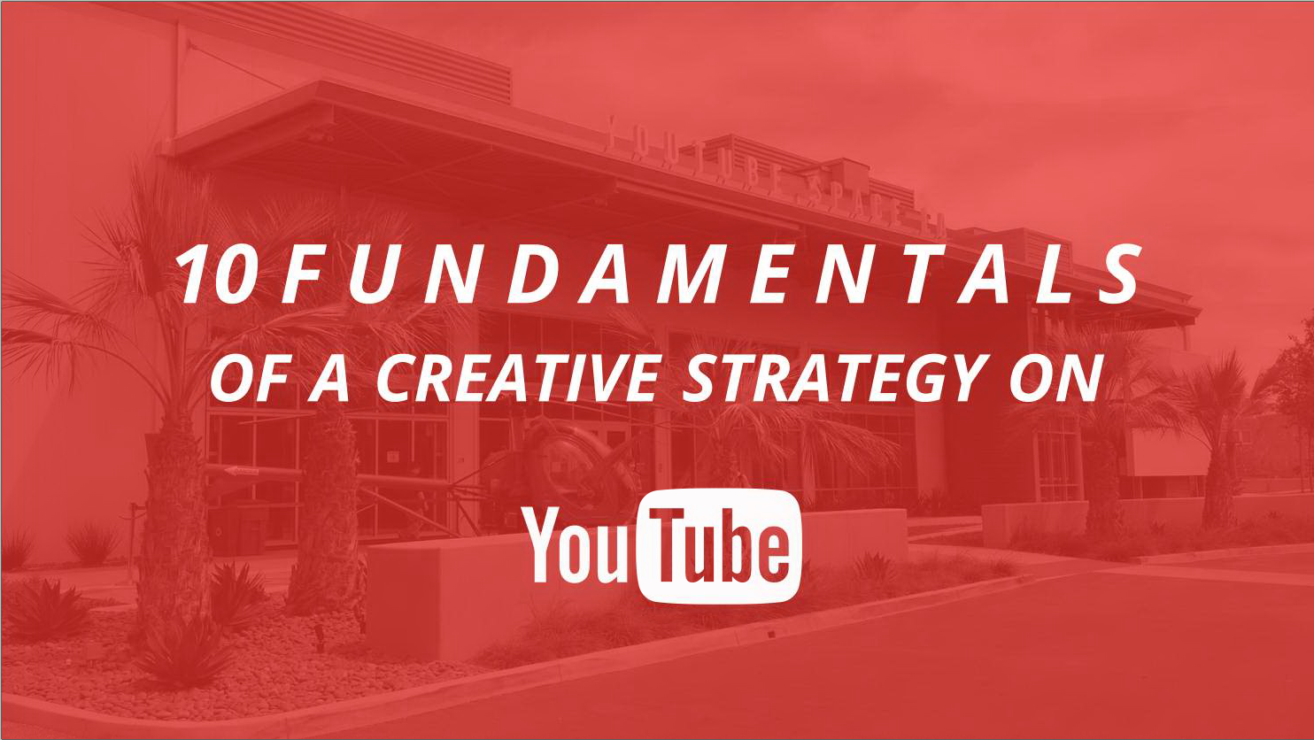
Notes:
Vi har netop lært, at YouTube-formatet er meget nemt at håndtere.
Hvordan opbygger du en indholdsstrategi på YouTube?
YouTube har udviklet 10 grundlæggende elementer, som kan hjælpe dig med at lave produktioner, der lever op til det ønskede resultat.
Kilde: Bit.ly/10fundamentals

Slide 67
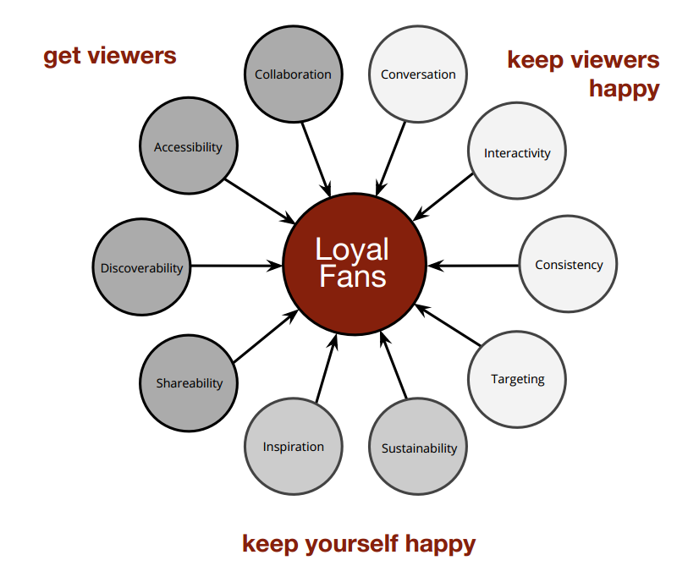
10 grundlæggende elementer
Bit.ly/10fundamentals

Slide 68
5 ud af 10
Samtale
Konsistens
Holdbarhed
Søgbarhed
Samarbejde
Notes:
Samtale
Tal direkte til din målgruppe
Vær tilgængelig, ægte, autentisk, ikke belærende
Konsistens
Er der stærke gennemgående elementer i dine idéer?
Tidsplan > meget stram, f.eks. tv-programmer > Lad være, prøv hellere:
Personlighed > franchesca ramsey
Format > tedex: de 10 bud, kylling
Stemme > perspektiv eller synspunkt: altid en rød t-shirt
f.eks. Blacknerdcomedy
Holdbarhed
Hvis målgruppen elsker det, kan du lave mere?
fine bros: Hvis vi ikke kan lave tre videoer om dagen, skipper vi idéen
Projekt usynlige personer om hjemløse
Søgbarhed
Vil dine videoer blive fundet via en søgning?
Tænk på titler og beskrivelse
Tendenser <> evergreen
Første tre ord skal matche tendenser > google.com/trends/explore
F.eks. Telfaz11 no woman no drive
Samarbejde
Indbyg en “gæstestol” i dit show.
Design showet på en måde, der gør det let og logisk at have gæstestjerner.
Kontakt partnere, der passer. Find kunstnere inden for din genre eller niche med lignende abonnentnumre.

Slide 69
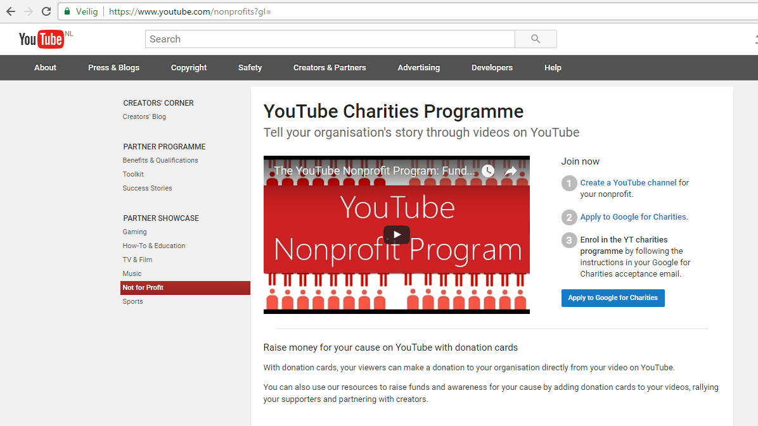
Notes:
https://www.youtube.com/watch?feature=player_embedded&v=YpKAtk5C0lM
https://www.youtube.com/nonprofits

Slide 70
“1 milliard fotos uploadet
på Facebook hver dag”
Gjort er bedre end perfekt
Notes:
Spørgsmål til deltagerne: Hvor mange Venner har du på Facebook? Hvor mange opslag lægger du op om dagen? Og hvor mange "Synes godt om" giver du om dagen til opslag fra dine venner?
Forklarer Facebooks globale størrelse og betydning.
Inspirerer til at bruge internettet som platform for interaktion og kommunikation i stedet for at sende information
Fiasko er sværere

Slide 71
Hvad fungerer på facebook?
Gør dine opslag konverserende
Uformel, personlig, og opfordring til respons
Vær ægte
Vær visuel
Vær enkel
Vær rettidig
Notes:
Flere tips:
Mindre er mere
Færre opslag med modfortællinger har større effekt
Mere specifikke opslag modtages bedre – ikke mere end 1-3 meddelelser om dagen
Rettidig = Tilpasning af dit budskab, opslag, billeder af faktiske begivenheder, hændelser, aktiviteter i dit fællesskab, omgivelser, de normale medier
Adskil organisk målgruppe fra betalt målgruppe (se Facebookanoncer)
Link Facebook til Instagram

Slide 72
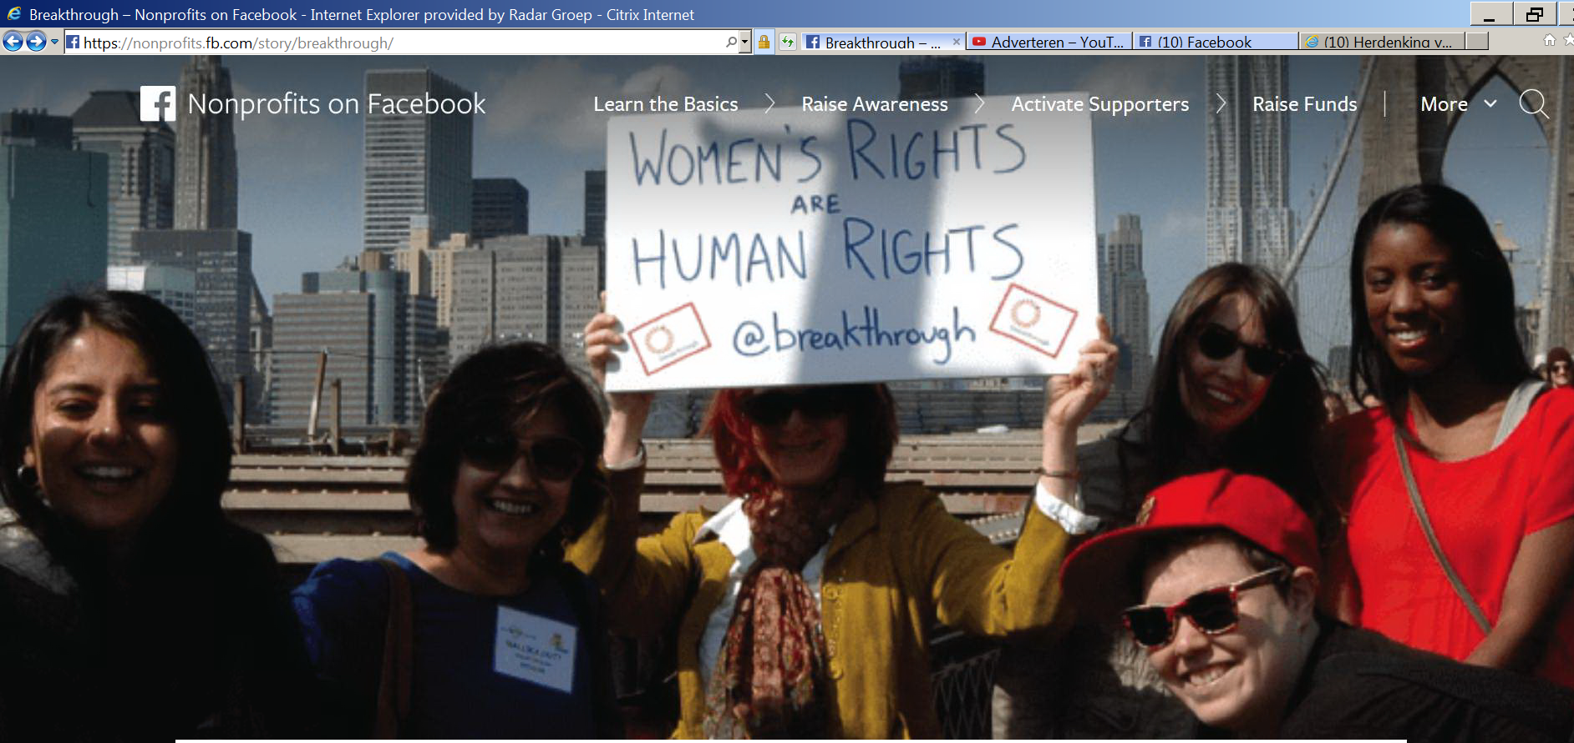
Organisk målgruppe i modsætning til betalt målgruppe
Notes:
Adskil organisk målgruppe fra betalt målgruppe > Facebook har flere værktøjer, der kan hjælpe dig med at nå ud til nye mennesker
1. Facebook Annoncer for non-profitorganisationer: https://nonprofits.fb.com/topic/ads/
2. Facebooks SMB-side viser forskellige værktøjer, der kan anvendes til at hjælpe dig med at fremme din sag: https://www.facebook.com/blueprint?attachment_canonical_url=https%3A%2F%2Fwww.facebook.com%2Fblueprint
Argumenter til fordel for betalte annoncer
Find nye tilhængere ved at søge ud over dit eksisterende fællesskab
Kontakt mennesker , der er lig dine eksisterende tilhængere
Sørg for, at flere i din målgruppe ser et vigtigt opslag
Send opfordringer til handling til mennesker med særlig demografi, interesser eller adfærdsmønstre
Aktivér specifikke adfærdsmønstre, såsom besøg på dit websted eller tilmelding til din e-mailliste
Facebookannoncer kan hjælpe dig med at nå ud til nye mennesker på Facebook, som kan være interesseret i din organisation.
Facebookannoncer er betalte placeringer af indhold på Facebook. Annoncer kan optræde direkte i News Feed eller i højre kolonne.
Annoncer er særligt nyttige, hvis du ønsker at nå ud til nye personer på Facebook eller vise dit budskab for specifikke målgrupper.
Du kan køre annoncer på et hvilket som helst budget, og kan starte med helt ned til 5 EUR.
Hvordan kan jeg bruge annoncer til min nonprofitorganisation
Find nye tilhængere ved at søge ud over dit eksisterende fællesskab
Kontakt mennesker, der er lig dine eksisterende tilhængere
Sørg for, at flere i din målgruppe ser et vigtigt opslag
Send opfordringer til handling til mennesker med særlig demografi, interesser eller adfærdsmønstre
Aktivér specifikke adfærdsmønstre, såsom besøg på dit websted eller tilmelding til din e-mailliste
Hvordan opretter jeg en annonce?
Det første, du skal gøre, er at vælge et mål. Et mål er det, du ønsker at opnå. Når du vælger et mål, skaber dette en kampagne, som er første niveau i annoncestrukturen.
For det andet bør du definere din målgruppe, vælge hvor dine annoncer skal vises, samt vælge dit budget og tidsplan. Vælg f.eks. fra
Demografi. Nå ud til personer efter alder, køn, uddannelse m.m.
Interesser. Nå ud til personer baseret på deres interesser, hobbyer og Sider, de synes godt om på Facebook.
Adfærdsmønstre. Find personer baseret på deres købsadfærd, brug af enheder og andre aktiviteter.
Forbindelser. Nå ud til personer eller deres venner baseret på Sider, de synes godt om.
For det tredje beslutter du dig for det indhold, folk kommer til at se.

Slide 73
40 % er "lyttere"
Troværdighed kommer over tid. Vær ærlig og konsekvent

Slide 74

Hvad fungerer på Twitter?
Faktuelt indhold. Personligt sprog
Tænk over, hvad der interesserer din målgruppe
Hverdagsindhold
Tip: tilbyd sessioner for svar-/spørgsmål
Vent ikke, vær tilstede i øjeblikket
Det er både din målgruppe, og samtidig dine "måløjeblikke"
Notes:
Spørgsmål til deltagerne: Send et tweet til – og tjek retweets i næste pause
“Ekstremister online råber op, men der er få af dem - Civilsamfundet melder klart ud > #RANCSEP #EUINTERNETFORUM
Handbook > http://esmeefairbairn.org.uk/
Brug positivitetens styrke.
Det, der er vigtigst, er at være tilstede i rette øjeblik. Reager direkte på begivenheder, der opstår eller begivenheder, som du selv tilrettelægger.
I modsætning til Facebook er der ikke nogen grænse for antallet af opslag på Twitter på grund af den hastighed, som tidslinjen fornys med.
Det giver også mulighed for at genbruge tweets og dine opslag fra andre platforme.
Og du kan eksperimentere ved at lægge en tweet op og tjekke svaret.
Q & A-sessioner: f.eks. i den kommende time vil vi være online, og vi ser frem til at modtage dine spørgsmål
Eksempel på personligt sprog: Met office and Innocent Drinks
Eksempel på øjeblikket: tweet af Britain Tourist office

Slide 75
Tepause
15.30 – 15.45

Slide 76
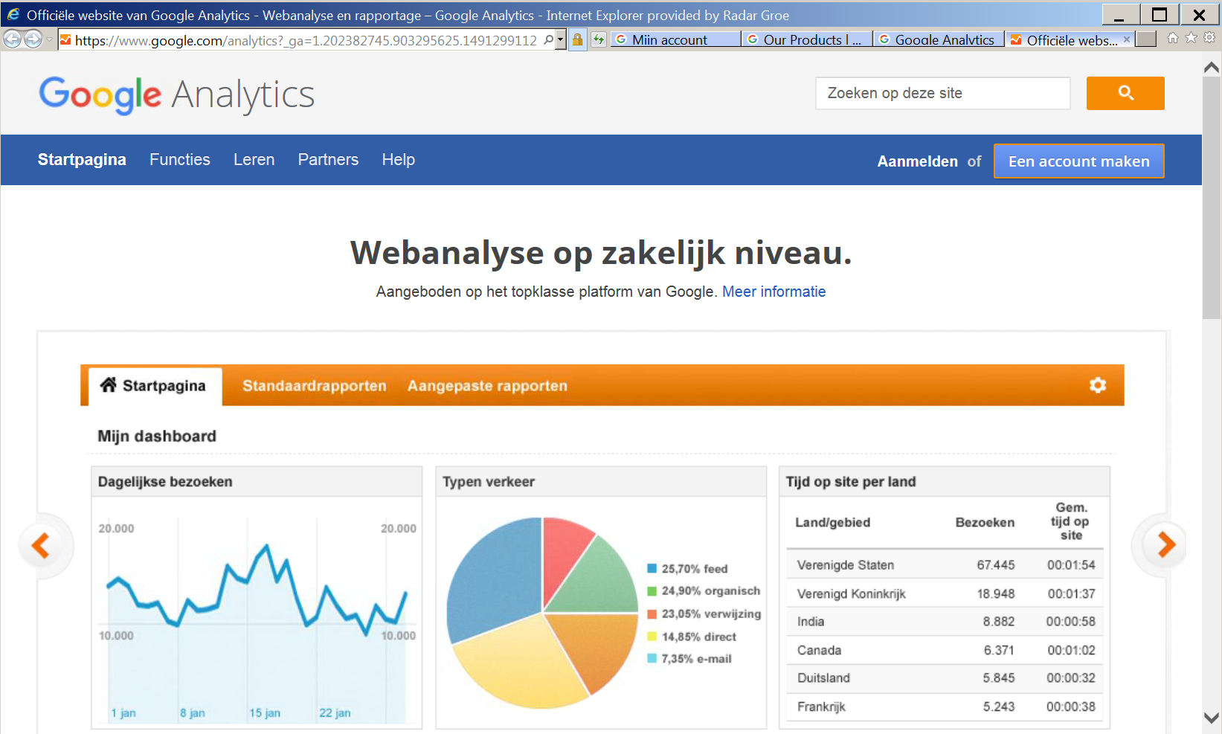
Er du på rette spor?
Notes:
Analyse
Er du på rette spor? Bliver du læst? Hvordan klarer vi os i onlineannonceringspladsen? Hvem har kendskab til min side, tweets, annoncer?
Hver platform har sine egne muligheder for at vise, hvor mange følgere, Synes godt om, opslag osv., der genereres af din onlineindsats.
Bemærk: Disse værktøjer er primært udformet med henblik på at betjene kommercielle kunder, der har brug for viden om indtægter og målgrupper for kommercielle produkter/tjenesteydelser.
Øvelse, to og to: Find Googles, Facebooks og Twitters analyseside

Slide 77

Hadefulde udtalelser online: Hvad skal du gøre?
Svare
Anmelde
Ignorere
Skjule
Blokere, slette
Notes:
Forklaring
Svare – kræver god forberedelse + vurdering med hensyn til formålet med din kampagne: Vil en reaktion bidrage til virkeliggørelsen af dine mål? Er afsenderen af budskabet medlem at din målgruppe eller dens omgivelser?
Anmelde – Både Youtube og Twitter samt Facebook har en aktiv politik omkring hadefuld tale og voldeligt ekstremistisk/terroristisk indhold (standarder for fællesskaberne), se nedenfor. Desuden finder national lovgivning anvendelse. I relevante tilfælde kontaktes politiet.
Ignorere – Ved intet at foretage sig gøres afsenderens indlæg irrelevant
Skjule – Giver dig mulighed for at gøre opslaget usynligt for andre end dig selv og den, der lagde opslaget op. Den pågældende vil blive ved med at tro, at hans eller hendes indlæg stadig kan ses af andre.
Blokere, slette – du gør det umuligt for den pågældende at lægge opslag op fremover på din side.
Anmeldelse – Hvordan? Se de sider, der finder anvendelse på alle platforme:
Twitter >
Facebook >
Youtube >
Ofte genkender maskinerne bag platformene hadefuld tale/terroristisk indhold automatisk.
Terroristisk indhold eller hadefuld tale anmeldes også af brugere.
Alle platforme har værktøjer til anmeldelse.
Eksempel: på Facebook anmeldes 50 % af terroristisk indhold af brugerne. 50 % af dette anmeldte indhold gennemgås af medarbejdere. Resten tjekkes automatisk.
Men på alle platforme ses en gråzone, som er åben for diskussion.

Slide 78

Informationspakke for modfortællinger
Online Civil Courage Initiative OCCI
EN, GE, FR
Notes:
http://www.strategicdialogue.org/wp-content/uploads/2016/06/OCCI-Counterspeech-Information-Pack-English.pdf

Slide 79
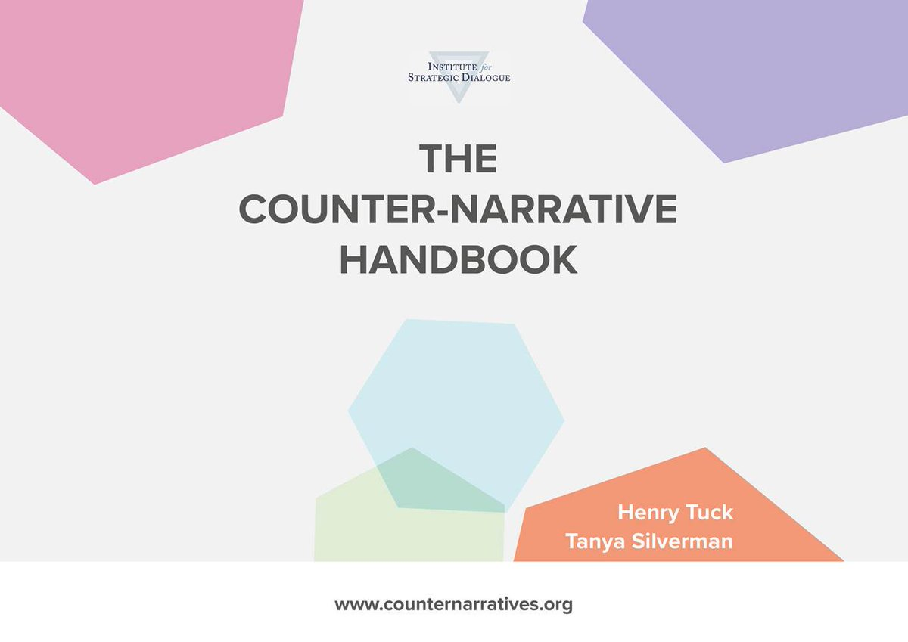
Indhold
Planlægning af en kampagne
Oprettelse af indhold
Afvikling af en kampagne
Onlinemarkedsføring
Involvering af målgrupper
Evaluering af kampagner
Værktøjskasse og ressourcer
Institute of Strategic Dialogue ISD, 2016
http://www.strategicdialogue.org/wp-content/uploads/2016/06/Counter-narrative-Handbook_1.pdf
Notes:
Institute of Strategic Dialogue ISD, 2016
http://www.strategicdialogue.org/wp-content/uploads/2016/06/Counter-narrative-Handbook_1.pdf

Slide 80
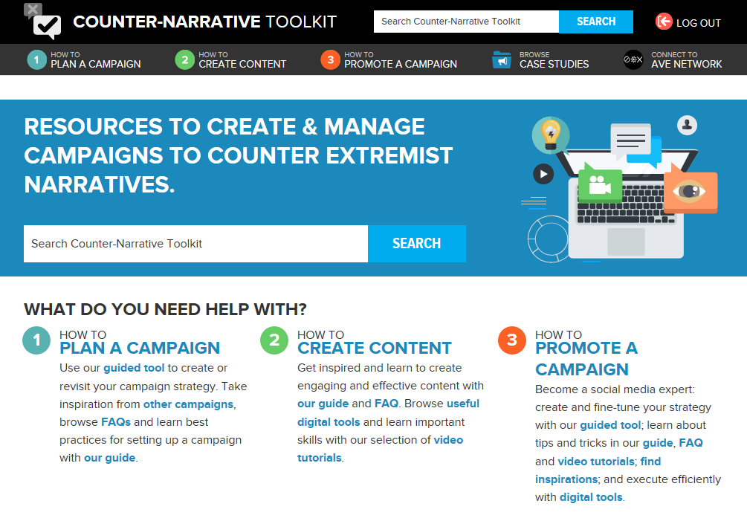
Notes:
www.counternarratives.org
Dette er en onlineværktøjskasse, der har til formål at udvikle sin egen modtale/modfortællinger eller alternative fortællinger
Frit tilgængelig vejledning
Grundlæggende vejledning for personer med ingen eller kun lille forudgående erfaring med modfortællingskampagner
Finansieret af Facebook, inspireret af et pilotprojekt med Jigsaw (tidligere Google Ideas)
Her er er link til Facebooks SMB-side, som viser folk de forskellige værktøjer, som de kan anvende på Facebook til at hjælpe med deres sag.
https://www.facebook.com/blueprint?attachment_canonical_url=https%3A%2F%2Fwww.facebook.com%2Fblueprint
Dette er en 10 siders minihåndbog om onlineinvolvering med modtale via Facebook Online Civil Courage Initiative (findes på engelsk, fransk og tysk):
http://www.strategicdialogue.org/wp-content/uploads/2016/06/OCCI-Counterspeech-Information-Pack-English.pdf
Om overvågning og evaluering af modfortællinger
http://www.strategicdialogue.org/wp-content/uploads/2016/12/CN-Monitoring-and-Evaluation-Handbook.pdf

Slide 81
Øvelse
I små grupper ( 3 – 4 personer)
Søg efter 1 eller flere af de præsenterede værktøjer, instruktionsvideoer og håndbøger
Brows materialet
Diskuter dets anvendelighed for din kampagne
Hvis der er tid til overs, vil vi diskutere resultaterne i plenum
15 min.
Notes:
Se næste dias for et overblik over links

Slide 82
Værktøjer, instruktionsvideoer og håndbøger
Informationspakke for modtale
http://www.strategicdialogue.org/wp-content/uploads/2016/06/OCCI-Counterspeech-Information-Pack-English.pdf
Håndbog for modfortællinger
http://www.strategicdialogue.org/wp-content/uploads/2016/06/Counter-narrative-Handbook_1.pdf
www.counternarratives.org
http://www.strategicdialogue.org/wp-content/uploads/2016/06/OCCI-Counterspeech-Information-Pack-English.pdf (10 sider)
Kampagne for Twitter Handbook
http://esmeefairbairn.org.uk/
Facebook SMB
https://www.facebook.com/blueprint?attachment_canonical_url=https%3A%2F%2Fwww.facebook.com%2Fblueprint
Facebookannoncer for nonprofitorganisationer
https://nonprofits.fb.com/topic/ads/
Youtube nonprofit-program
https://www.youtube.com/nonprofits
https://www.youtube.com/watch?feature=player_embedded&v=YpKAtk5C0lM
Youtube 10 Fundaments
http://Bit.ly/10fundamentals
Notes:
Denne liste over links til værktøjshåndbøger og instruktionsvideoer vil blive sendt i Wordformat til alle deltagere.

Slide 83
Kapacitetsopbygning og afrunding
16.15 – 17.00

Slide 84
Kapacitetsopbygning
G Goal (mål)
A Audience (gruppe)
Afrunding
Hvor er vi nu?
Tid til at cirkulere og begynde at date
M Message (budskab)
M Messenger (budbringer)
M Media (medier)
A Action (handling)

Slide 85
Link online – involvering offline
Hver kampagne er centreret omkring en opfordring til handling
Er du klar?
Ønsker respons
Kritisk eller negativ respons
Verbale/fysiske trusler/vold
Notes:
Hver kampagne er centreret omkring en opfordring til handling Du ønsker, at folk begynder (eller holder op med) at gøre noget.
Hvis der er nogen, der er meget vrede/foruroligede over, at sunni-muslimer bliver slået ihjel af shia-muslimer i Syrien, er er bange for indstrømningen af flygtninge, vil et enkelt udsagn "du tager fejl, skift mening", ikke være tilstrækkeligt.
Opfordringen til handling bør tilstræbe at kanalisere denne vrede/følelse over til noget konstruktivt, og at anvise en konkret alternativ handling for de enkelte, som du prøver at nå ud til.
Udformning af disse konkrete handlinger er ikke let, men vigtigt for, at din kampagne skal have virkning.
Ofte starter involvering online f.eks. ved at retweete eller "like" et opslag på Facebook.
Nogle gange udvikler det sig til deltagelse offline (aktiviteter fra din organisation eller offline-kontakter).
Ud over den handling, du opfordrer til, kan du møde reaktioner, som du ikke forventede eller ikke ønskede. Hver indsats online har konsekvenser offline, og det er meget vigtigt at tage dette forhold i betragtning, når du udformer din kampagnestrategi, og det af mindst tre grunde:
Ønsket respons
Folk kan rent faktisk reagere positivt på din opfordring til handling og være villige til at gøre ting “i den virkelige verden”, såsom at deltage som frivillig i din organisation, eller bede om støtte fra din organisation, eller bede om yderligere oplysninger.
Er din organisation rede til at forholde sig til disse former for reaktioner?
Er der nogen, der sidder ved telefonen?
Er der nogen, der besvarer e-mails eller opslag på Facebook?
Kritisk eller negativ respons
Forskellige typer modstandere kan reagere på din indsats online ved at kritisere dine opslag, misbruge dine hashtags, anføre kritiske (forkerte) oplysninger om din organisation på internettet osv.
Hvordan forholder du dig til denne type respons?
Vil du besvare kommentarer, eller vil du ignorere dem?
Er dine fakta og tal tjekket og korrekte? Er du i stand til at imødegå “alternative fakta”?
Vil du starte en diskussion, eller vil du blokere en person?
Har du forskellige strategier over for din målgruppe, dens omgivelser og tredjeparter, som ikke spiller nogen rolle i dine kampagnemål?
Verbale og/eller fysiske trusler/vold
I nogle tilfælde kan din tilstedeværelse og aktivitet online fremprovokere verbale og/eller fysiske trusler og/eller voldelige reaktioner.
Kan du foretage en risikovurdering, før du starter din kampagne?
Hvordan forbereder du dine medarbejdere og frivillige?
Kan du og dine kolleger spores via internettet? Hvilke e-mailadresser bruger du?
Hvilke navne kan man spore bag din organisations Facebook- eller Twitter-konto?
Ved du, hvordan du indberetter hadefulde udtalelser?

Slide 86
Hvad er dine kampagnekvaliteter?
Internt Du kan påvirke disse ting lettere | Styrker | Svagheder
Eksternt Det er ikke nemt for dig at påvirke disse faktorer | Muligheder | Trusler
Notes:
SWOT (Strengths (styrker) , Weaknesses (svagheder), Opportunities (muligheder), Threats (trusler) tester hver handlingsplan
Ved dagens afslutning vil du kunne lave en "Show and Tell", hvor praktikanter deler deres handlingsplaner Målgruppen og uddannelseseksperter har deres SWOT-hatte på, og kommenterer på planens styrker og svagheder, de fremlagte muligheder, f.eks. kommende aktuel begivenhed, der skal udnyttes (f.eks. religiøse helligdage), finansieringspuljer, der skal udnyttes, specifikke gratis onlineværktøjer, der skal bruges, relationer med den private sektor, der skal anvendes. Trusler - f.eks. at finde et meningsfuldt engagement, fastholde finansielle investeringer i arbejdet, få medarbejdere i andre civilsamfundsorganisationer med ombord.

Slide 87
Refleksion
Refleksion over dagens program…
Hvad inspirerede dig?
Hvad går allerede godt?
Hvad er der behov for/mangler der at gøre?
Hvem har du brug for, skal erkende dette?
Notes:
Reflekter to og to om kvaliteten af din organisation i relation til din modfortælling.
Hvilken ny viden erhvervede du dig i dag?
Hvad vil du stille op med denne nye ekspertise?
Er du udstyret til at begynde at udvikle en effektiv onlinekampagne?
Hvad har du behov for mere af?
Hvem vil være i stand til at hjælpe dig?
Du kan bruge en enkel SWOT-analyse for at analysere, hvilken ekstern ekspertise, der kan være nyttig for din organisation.
Dette er startpunktet for en søgning efter potentielle partnere. Du kan overveje både andre civilsamfundsorganisationer og f.eks. markedsføringsbureauer.

Slide 88
Partnerskaber
Speed date!
Søg i lokalet efter potentielle partnere
Indgå samarbejdsaftaler for fremtidigt samarbejde
Del resultater i plenum
20 min.

Slide 89
Kom godt hjem
Netværket til bevidstgørelse om radikalisering
Wim Klei – w.klei@radaradvies.nl +31 6 4229 7277
Evaluering
Du bedes udfylde evalueringsskemaet, som du vil modtage pr. e-mail
Tak

